Slide 1
Проект „Стъпка по стъпка- за професионална реализация“ , код 2020-1-BG01-KA102-078333 към програма ЕРАЗЪМ+, ученически практики в Будапеща, Унгария
Предоставяне на безвъзмездна финансова помощ: Програма «Еразъм +» Бенефициент: Професионална гимназия «Стефан Караджа» гр. Елхово Продължителност на проекта: От 01 август 2020 год. до 31 октомври 2021 год. Период на мобилността: от 01.08.2021 год. до 14.08.2021 год. Място на провеждане на практиката: Будапеща, Унгария

Slide 2
ЦЕЛИ НА ПРОЕКТА 1. Повишаване професионалните знания и умения, социалните и езиковите компетенции на учениците, обучаващи се по специалностите електрически машини и апарати, машини и съоръжения за заваряване и екскурзоводско обслужване - на базата на новите знания и умения, придобити по време на учебната практика в Будапеща, Унгария, младите хора ще добият самочувствието, че са конкурентноспособни, ще имат повече желание за личностно развитие и самоусъвършенстване. 2. Актуализация на учебното съдържание и преподаване в съответствие на нуждите на бизнеса – както професионалното обучение, така и преподаването на чужд език по професиите. очакваме да почерпим идеи и да обогатим нашите преподавателски практики така, че те да отговарят на повишените изисквания на самите ученици, но и на потребностите на реалната работна среда, предлагана от местните бизнеси. 3. Повишаване качеството на преподавателската работа - на базата на участието в проекта на двама преподаватели в качеството им на придружаващи ученическата група. участието в проекта ще бъде мотивиращо и източник на нови идеи за работата, но в по-широк аспект, възможностите за професионални контакти в чужбина ще бъде отличен стимул и повод за повисоко професионално самочувствие за учителите от нашата гимназия.

Slide 3
Очаквано въздействие на проекта в дългосрочен аспект:
1. Повишаване възможностите за трудова реализация на нашите ученици 2. Разширяване спектъра от международни партньорства за обмяна на опит и добри практики 3. Преодоляване на социалната изолация на учениците от региона

Slide 4
1. Предварителна подготовка - езикова - педагогическа - интеркултурна 2. Протичане на мобилността, включително мониторинг 3. Признаване и сертифициране 4. Разпространение на резултатите 5. Изготвяне на отчет
РАБОТЕН ПЛАН

Slide 5
ВРЕМЕВИ ГРАФИК І етап – подготвителен - в България от 01.08.2020 г. до 31.07.2021 г. ІІ етап – практика с продължителност 2 седмици в Будапеща, Унгария, от 01.08.2021 г. до 14.08.2021 г. ІІІ етап – популяризиране и разпространение на резултатите от мобилността; отчет от 15.08.2021 г. до 31.10.2021 г.

Slide 6
І ЕТАП ПОДГОТВИТЕЛЕН – В БЪЛГАРИЯ от 01.08.2020 г. до 31.07.2021 г.

Slide 7
УЧАСТНИЦИ ПОДБОР – чрез предварителна и окончателна селекция по предварително обявени на сайта на училището критерии БРОЙ - 20 ученици КЛАС - 8, 9, 10 и 11-ти клас през 2020/2021 учебна година СПЕЦИАЛНОСТИ: «Електрически машини и апарати» «Машини и съоръжения за заваряване» «Екскурзоводско обслужване»

Slide 8
ПРЕДВАРИТЕЛНА ПОДГОТОВКА - ЕЗИКОВА Обучаваща институция - ПГ “Стефан Караджа” Брой часове – 20 часа Преподаватели – г-жа Людмила Георгиева, г-жа Димка Сярова

Slide 9
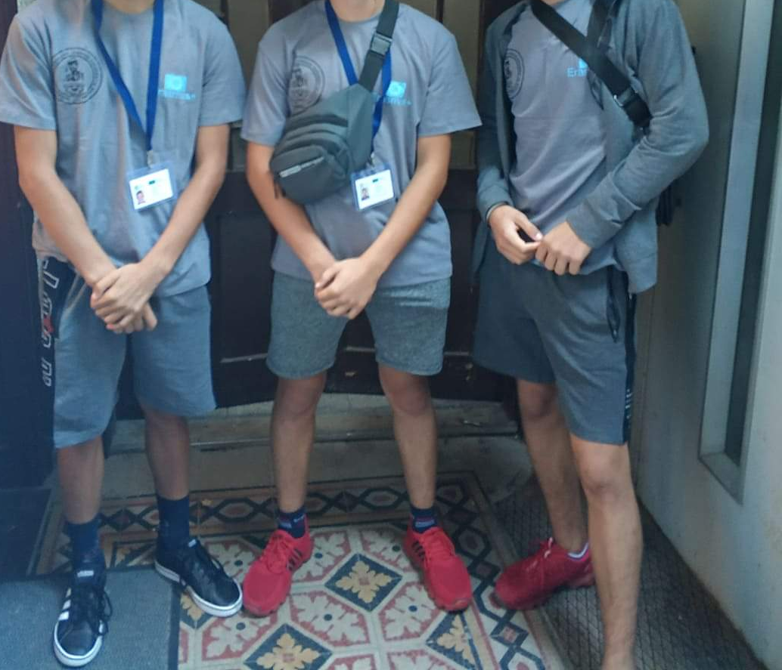
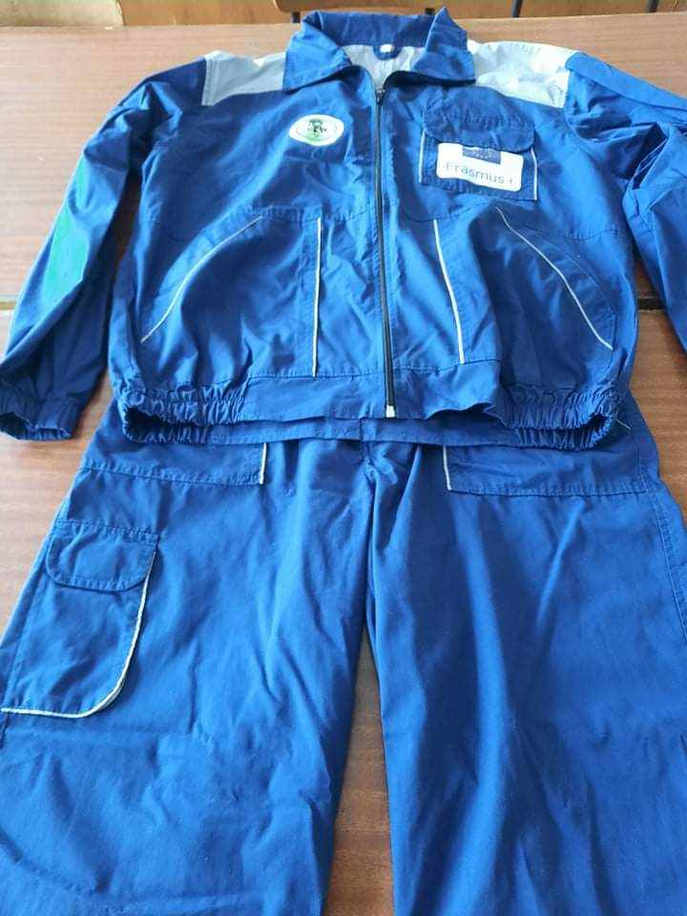
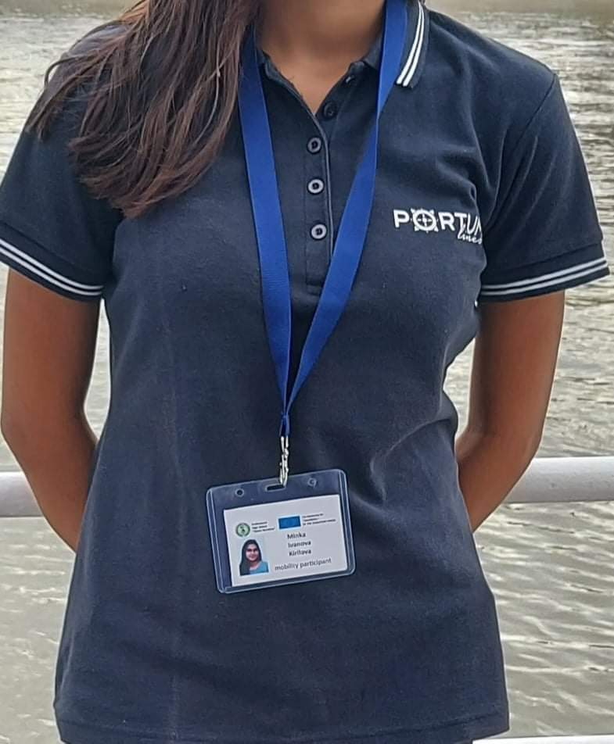
РАБОТНО ОБЛЕКЛО

Slide 10
ІІ ЕТАП Практика с продължителност 2 седмици в Будапеща, Унгария от 01.08.2021 г. до 14.08.2021 г.

Slide 11
ГРАФИК НА РАБОТНА ПРОГРАМА И РАБОТНО ВРЕМЕ
специалност : Екскурзоводско обслужване
Дата | Време | Дейности
01.08.2021г. | 4.00 | Отпътуване от Елхово, България до Будапеща, Унгария.
02.08.2021г. | 16.00- 18.00 | Запознаване с дейността „Portum Lines kft“. Инструктаж.
03.08.2021г. | 17.00- 23.00 | Почистване, подготвяне на корабчето за посетители. Посрещане и изпращане на посетители.
04.08.2021г. | 17.00- 23.00 | Почистване, подготвяне на корабчето за посетители. Посрещане и изпращане на посетители.
05.08.2021г. | 17.00- 23.00 | Почистване, подготвяне на корабчето за посетители. Посрещане и изпращане на посетители.
06.08.2021г. | 17.00- 23.00 | Почистване, подготвяне на корабчето за посетители. Посрещане и изпращане на посетители.
07.08.2021г. |  | Културна програма
08.08.2021г. |  | Свободно време
09.08.2021г. | 17.00- 23.00 | Почистване, подготвяне на корабчето за посетители. Посрещане и изпращане на посетители.
10.08.2021г. | 17.00- 23.00 | Почистване, подготвяне на корабчето за посетители. Посрещане и изпращане на посетители.
11.08.2021г | 17.00- 23.00 | Почистване, подготвяне на корабчето за посетители. Посрещане и изпращане на посетители.
12.08.2021г. | 17.00- 23.00 | Почистване, подготвяне на корабчето за посетители. Посрещане и изпращане на посетители.
13.08.2021г | 17.00- 22.00 | Почистване, подготвяне на корабчето за посетители. Посрещане и изпращане на посетители.
14.08.2021г. | 4.00 | Отпътуване за България

Slide 12
ГРАФИК НА РАБОТНА ПРОГРАМА И РАБОТНО ВРЕМЕ
специалност : Екскурзоводско обслужване
Дата | Време | Дейности
01.08.2021г. | 4.00 | Отпътуване от Елхово, България до Будапеща, Унгария.
02.08.2021г. | 10.00- 16.00 | Запознаване с дейността „RiverRide“. Инструктаж.
03.08.2021г. | 10.00- 16.00 | Разнасяне на флаери
04.08.2021г. | 10.00- 16.00 | Разнасяне на флаери
05.08.2021г. | 10.00- 16.00 | Разнасяне на флаери
06.08.2021г. | 10.00- 16.00 | Разнасяне на флаери
07.08.2021г. |  | Културна програма
08.08.2021г. |  | Свободно време
09.08.2021г. | 10.00- 16.00 | Разнасяне на флаери
10.08.2021г. | 10.00- 16.00 | Разнасяне на флаери
11.08.2021г | 17.00- 23.00 | Запознаване с дейността „RiverRide“. Инструктаж. Почистване, подготвяне на корабчето за посетители. Посрещане и изпращане на посетители.
12.08.2021г. | 17.00- 23.00 | Почистване, подготвяне на корабчето за посетители. Посрещане и изпращане на посетители.
13.08.2021г | 17.00- 22.00 | Почистване, подготвяне на корабчето за посетители. Посрещане и изпращане на посетители.
14.08.2021г. | 4.00 | Отпътуване за България

Slide 13
ГРАФИК НА РАБОТНА ПРОГРАМА И РАБОТНО ВРЕМЕ
специалност : Електрически машини и апарати
Дата | Време | Дейности
01.08.2021г. | 4.00 | Отпътуване от Елхово, България до Будапеща, Унгария.
02.08.2021г. |  | Разглеждане забележителности в Будапеща
03.08.2021г. | 8.00- 16.00 | Запознаване с дейността „Begavill- 2003 „ Kft
04.08.2021г. | 8.00- 16.00 | Запознаване с работни места
05.08.2021г. | 8.00- 16.00 | Инструктаж. Демонтаж и монтаж на осветителни тела
06.08.2021г. | 8.00- 16.00 | Демонтаж и монтаж на осветителни тела
07.08.2021г. |  | Културна програма
08.08.2021г. |  | Свободно време
09.08.2021г. | 8.00- 16.00 | Демонтаж и монтаж на осветителни тела
10.08.2021г. | 8.00- 16.00 | Демонтаж и монтаж на осветителни тела
11.08.2021г | 6.00- 15.00 | Демонтаж и монтаж на осветителни тела
12.08.2021г. | 6.00- 15.00 | Демонтаж и монтаж на осветителни тела
13.08.2021г | 6.00- 15.00 | Демонтаж и монтаж на осветителни тела
14.08.2021г. | 4.00 | Отпътуване за България

Slide 14
ГРАФИК НА РАБОТНА ПРОГРАМА И РАБОТНО ВРЕМЕ
специалност : Машини и съоръжения за заваряване
Дата | Време | Дейности
01.08.2021г. | 4.00 | Отпътуване от Елхово, България до Будапеща, Унгария.
02.08.2021г. | 8.00- 14.30 | Запознаване с дейността на фирма „Fogado intezmenu Ilogistic“ Kft. Инструктаж
03.08.2021г. | 8.00- 14.30 | Сглобяване на кашони
04.08.2021г. | 8.00- 14.30 | Сглобяване на кашони
05.08.2021г. | 8.00- 14.30 | Сглобяване на кашони
06.08.2021г. | 8.00- 14.30 | Сглобяване на кашони
07.08.2021г. |  | Културна програма
08.08.2021г. |  | Свободно време
09.08.2021г. | 8.00- 14.30 | Сглобяване на кашони
10.08.2021г. | 8.00- 14.30 | Сглобяване на кашони
11.08.2021г | 8.00- 14.30 | Сглобяване на кашони
12.08.2021г. | 8.00- 14.30 | Сглобяване на кашони
13.08.2021г | 8.00- 14.30 | Сглобяване на кашони
14.08.2021г. | 4.00 | Отпътуване за България

Slide 15
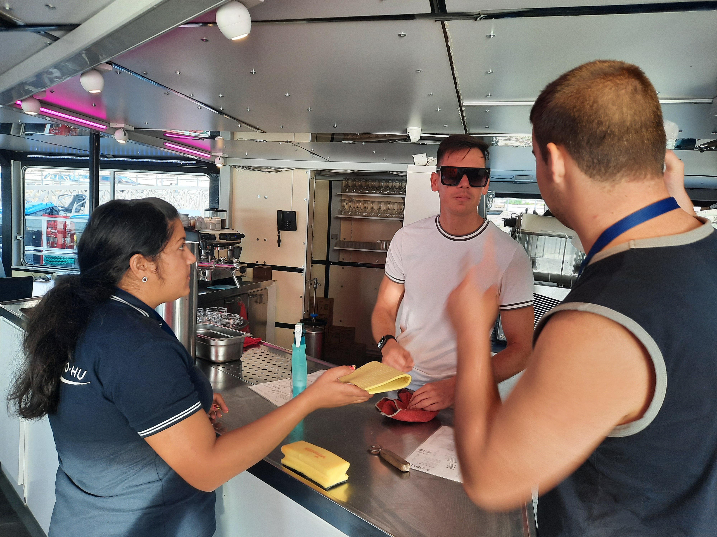
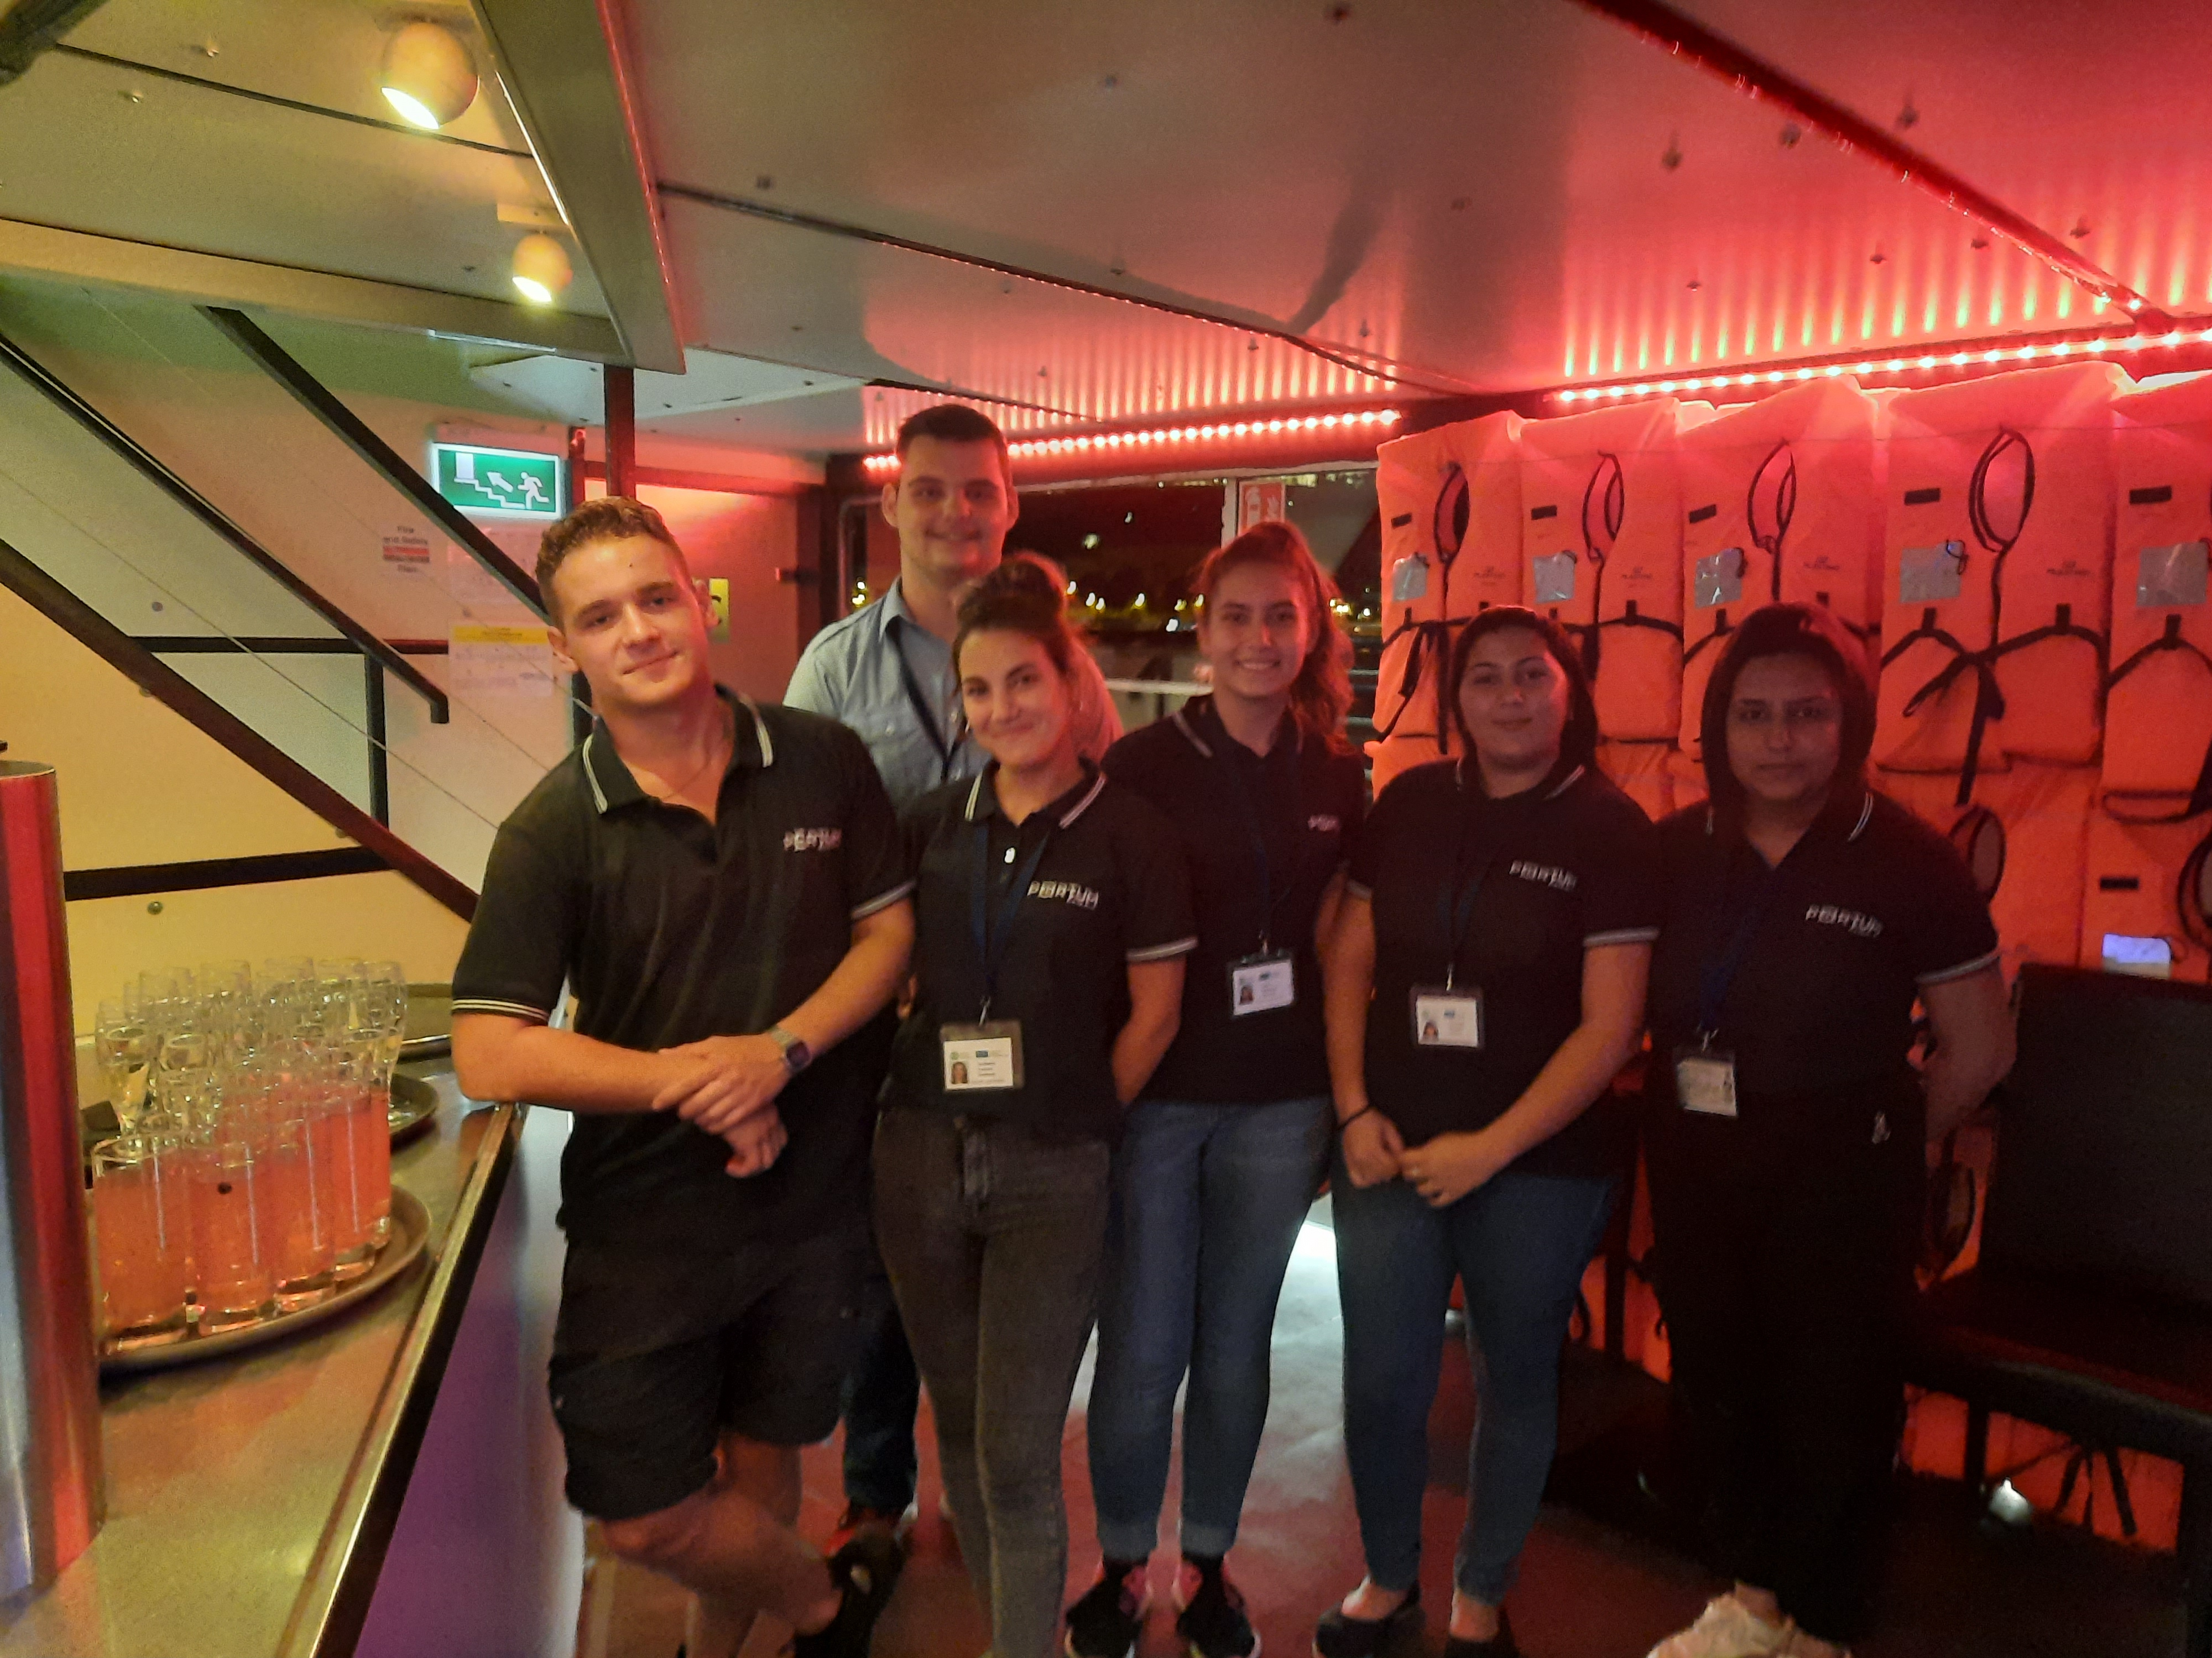
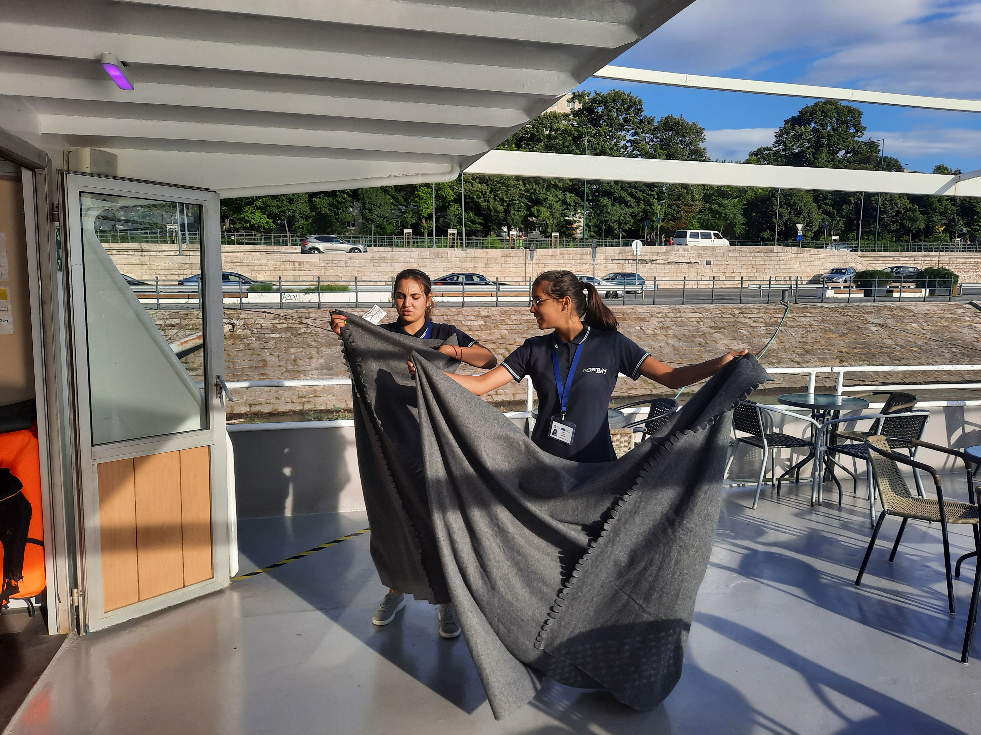
Работа в реална работна среда
в приемаща фирма „Portum Lines Kft“
за специалност
„Екскурзоводско обслужване“

Slide 16
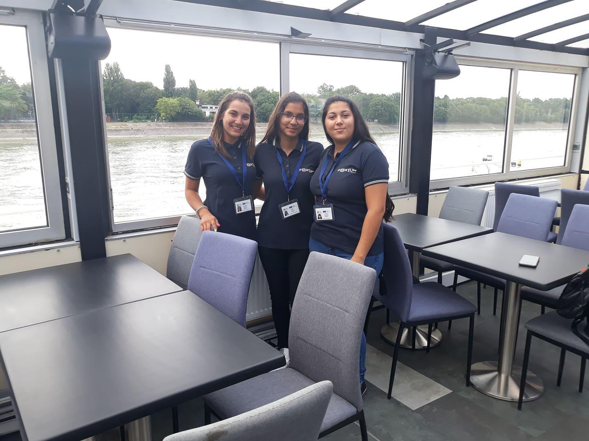
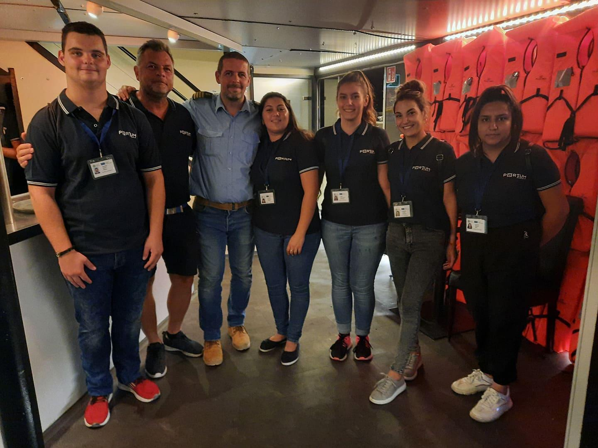
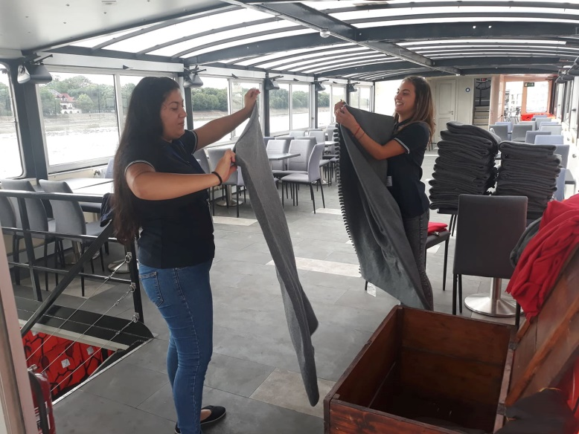
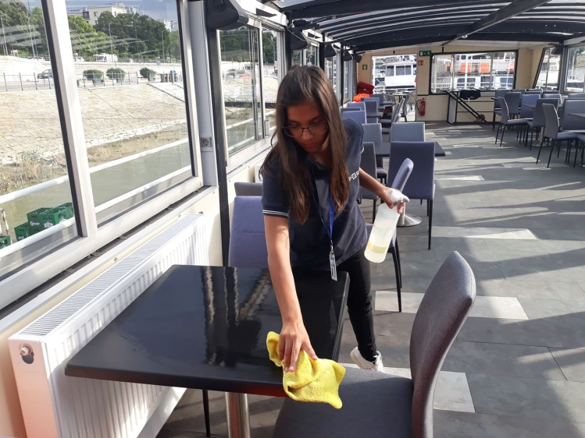

Slide 17
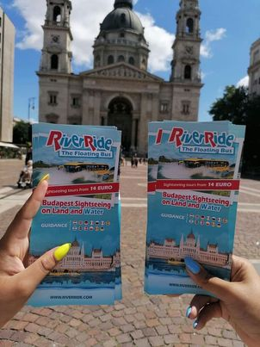
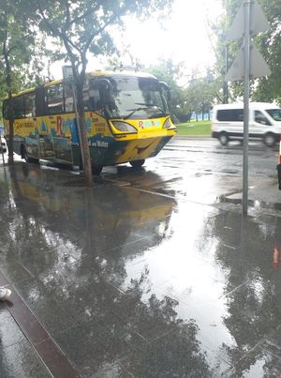
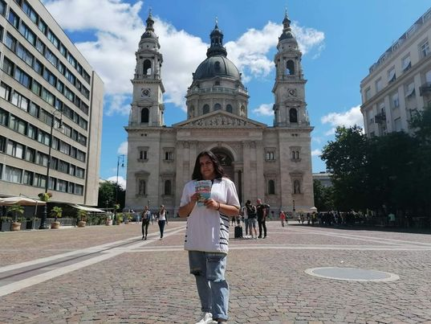
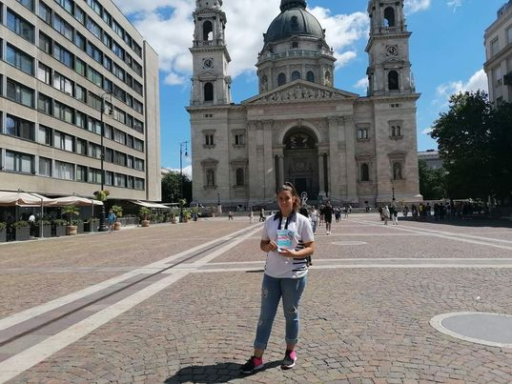
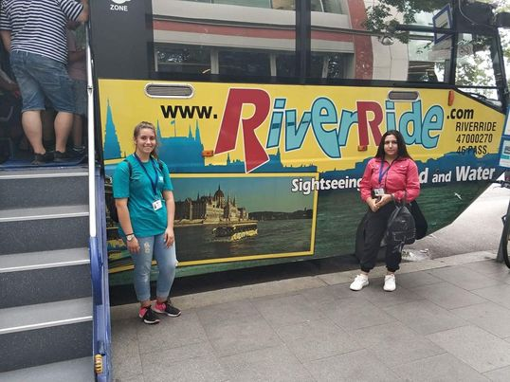
Работа в реална работна среда
в приемаща фирма „RiverRide“
за специалност „Екскурзоводско обслужване“

Slide 18
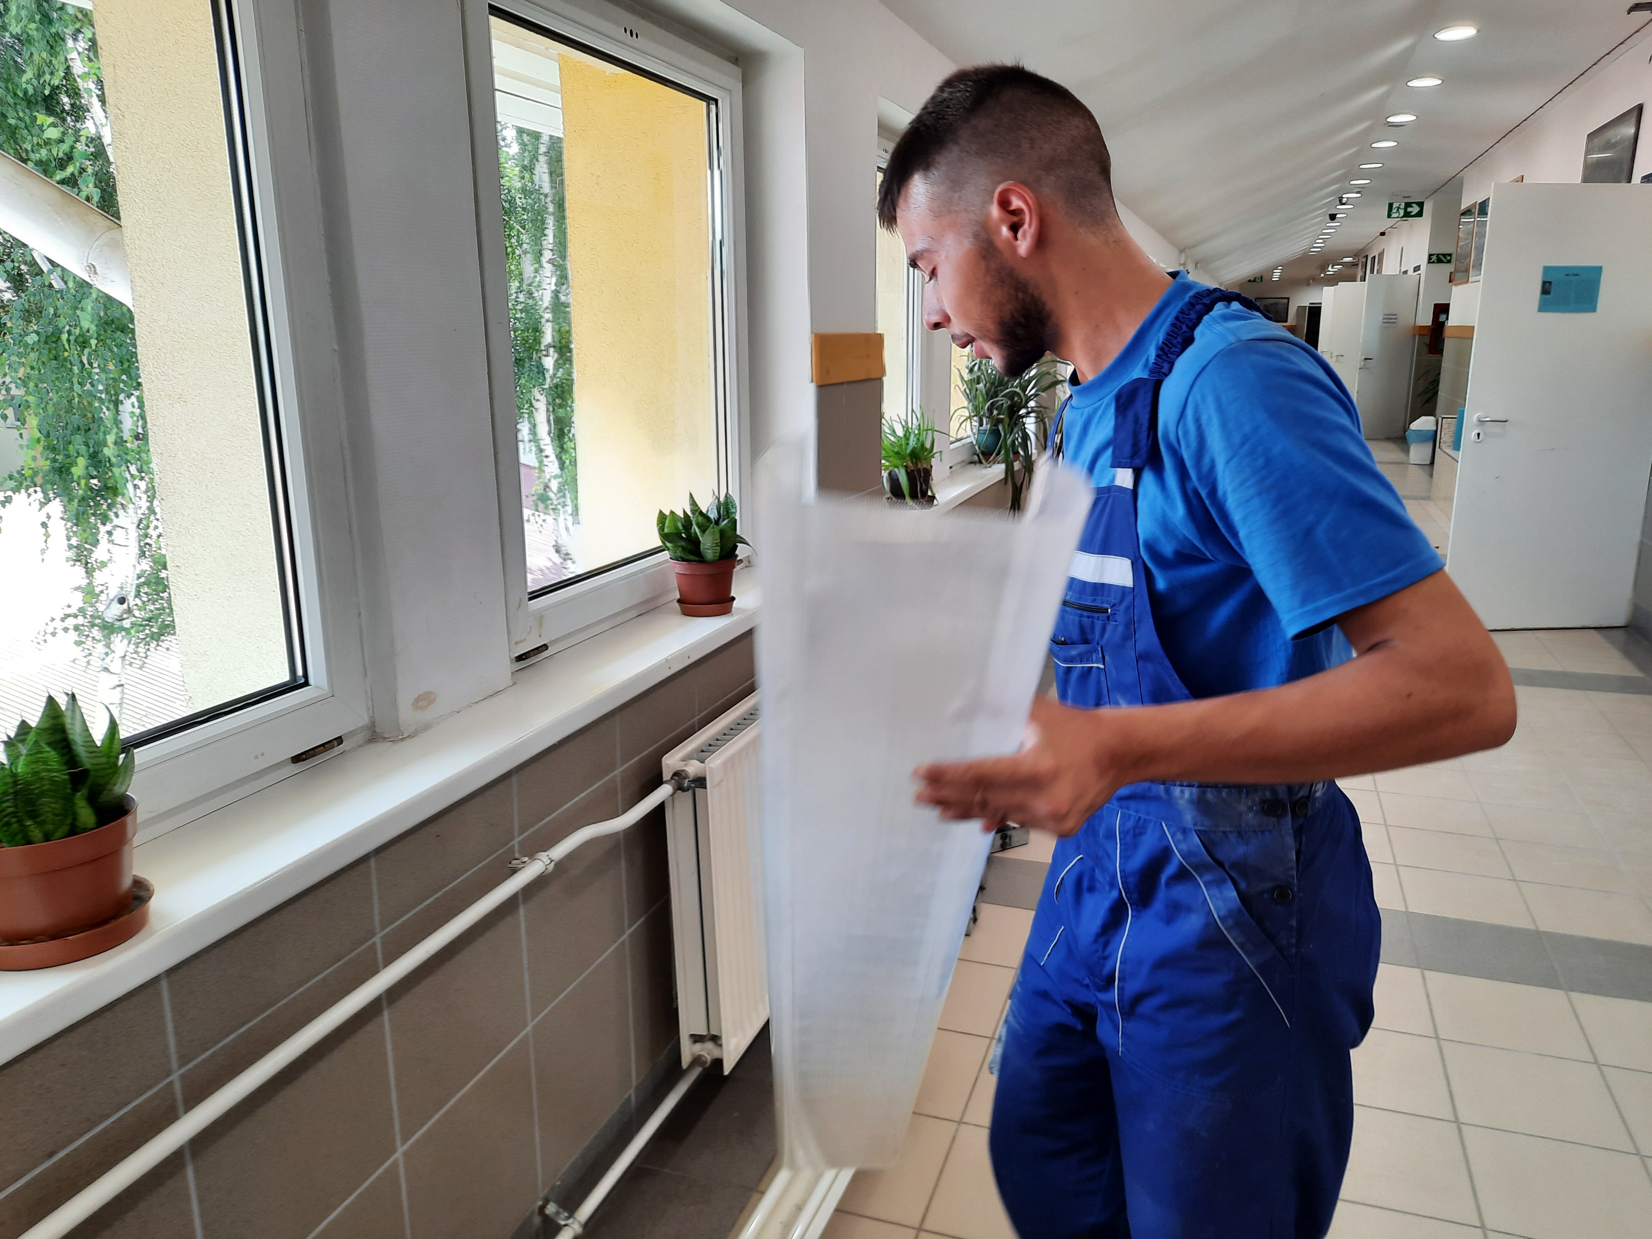
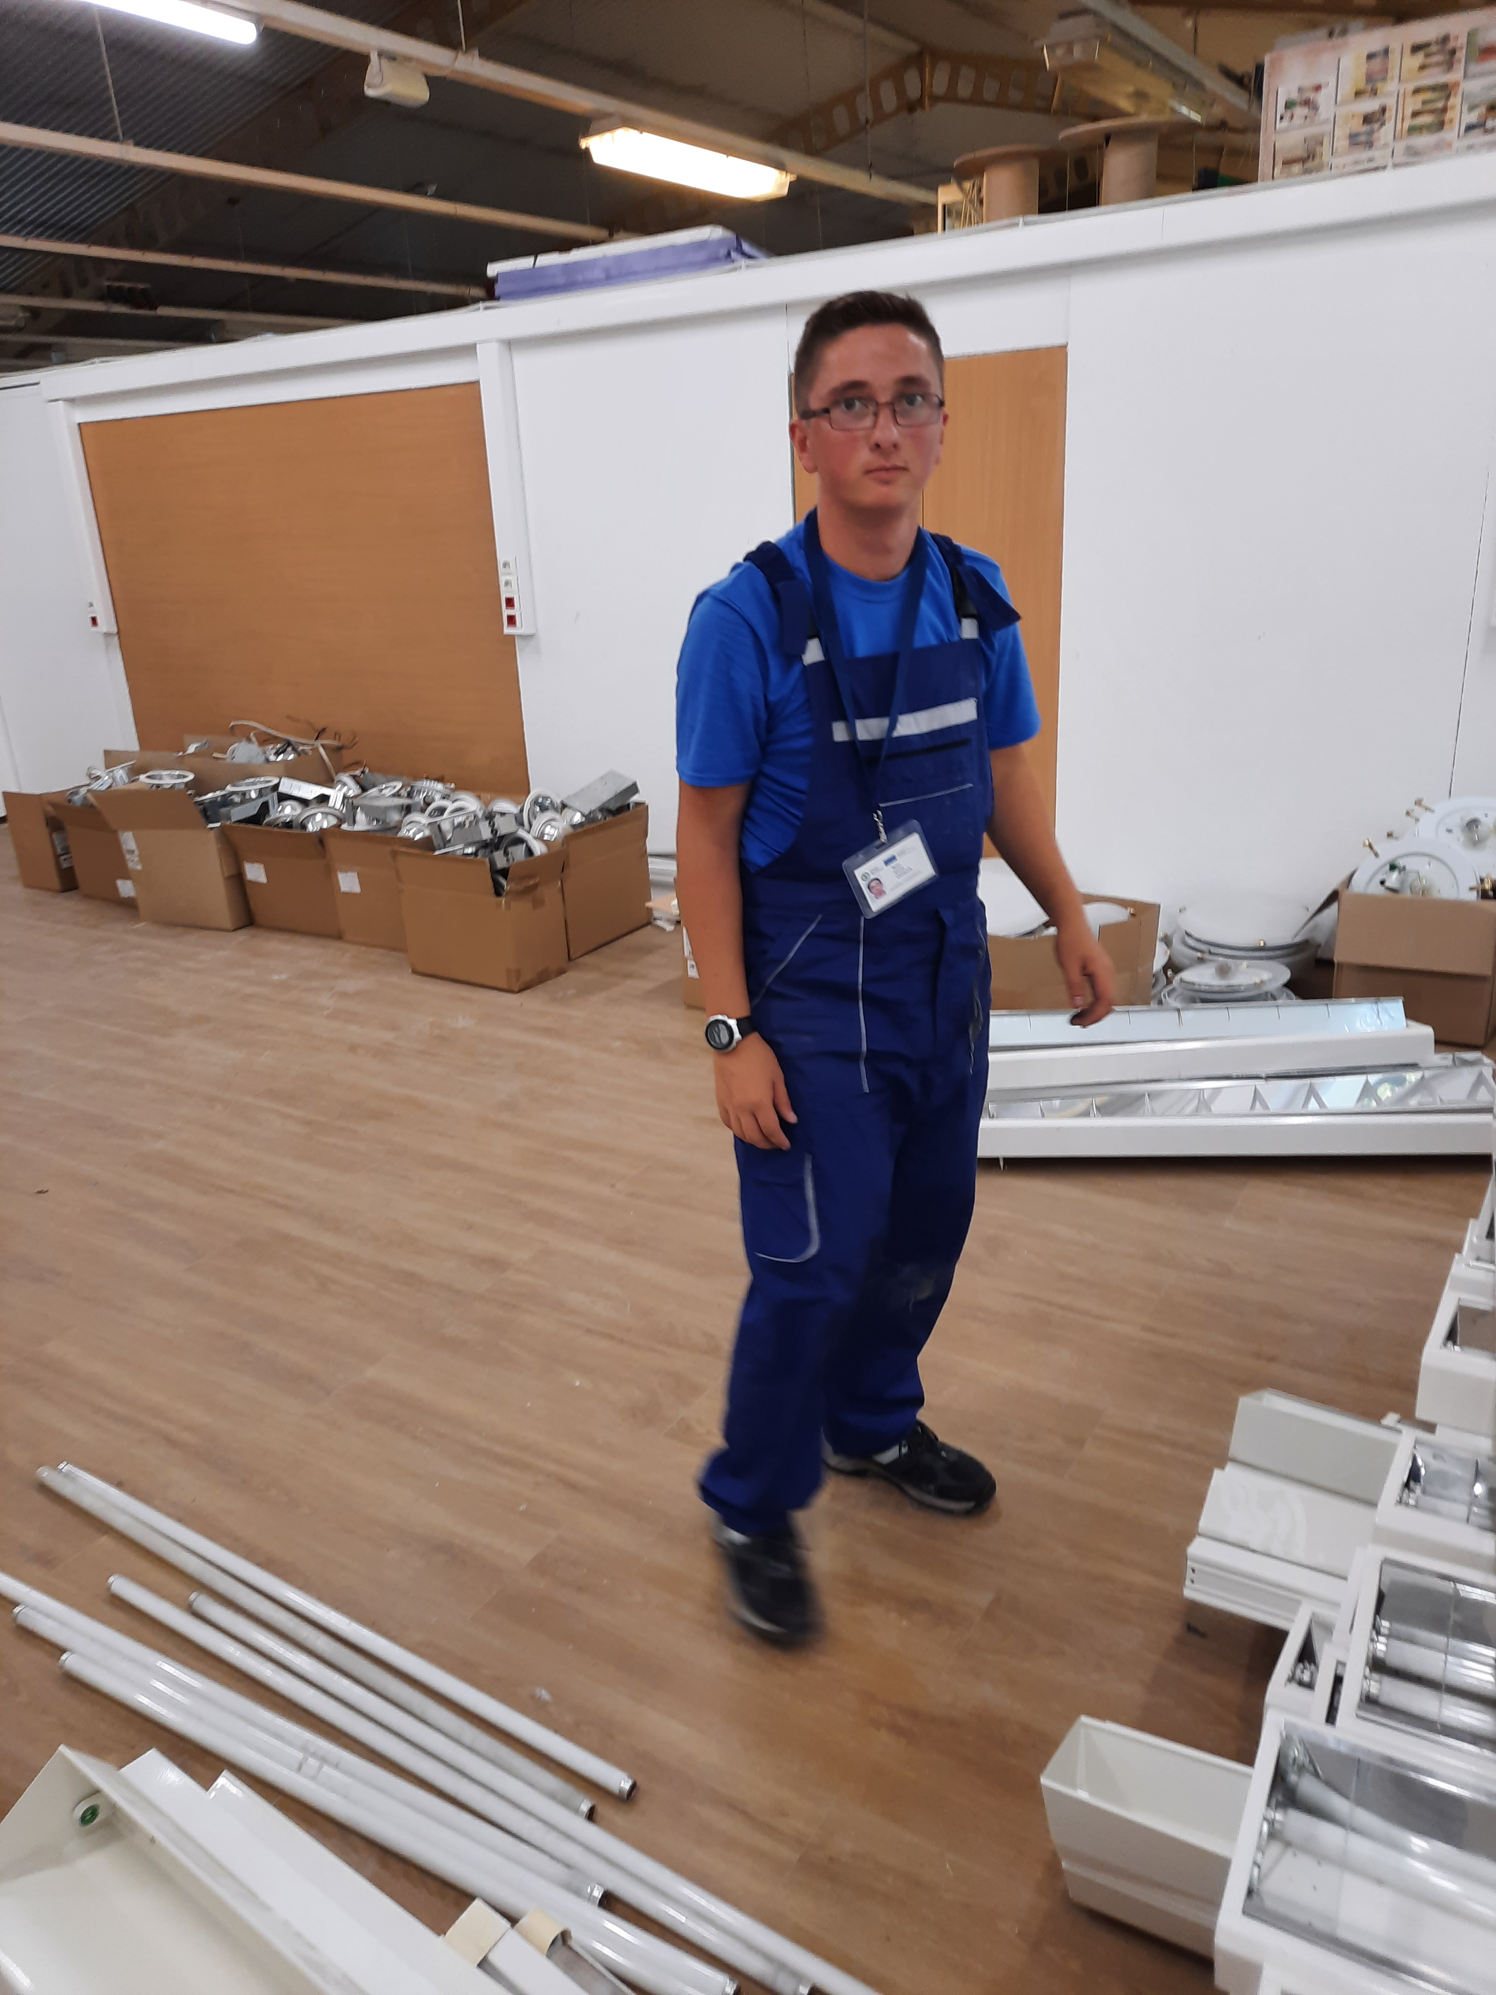
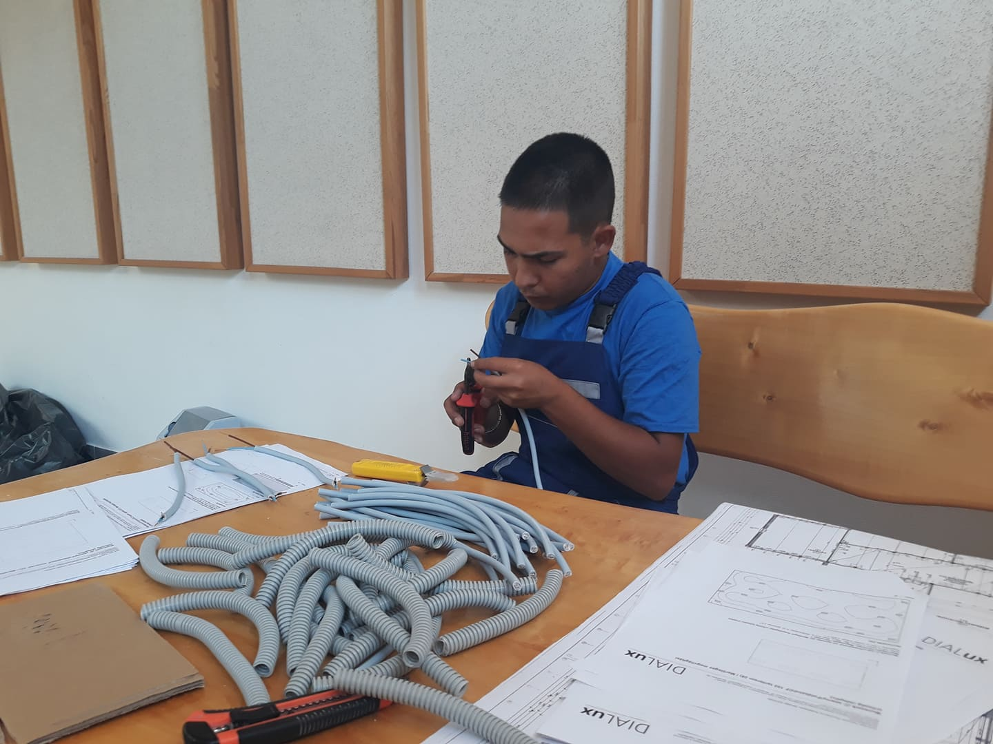
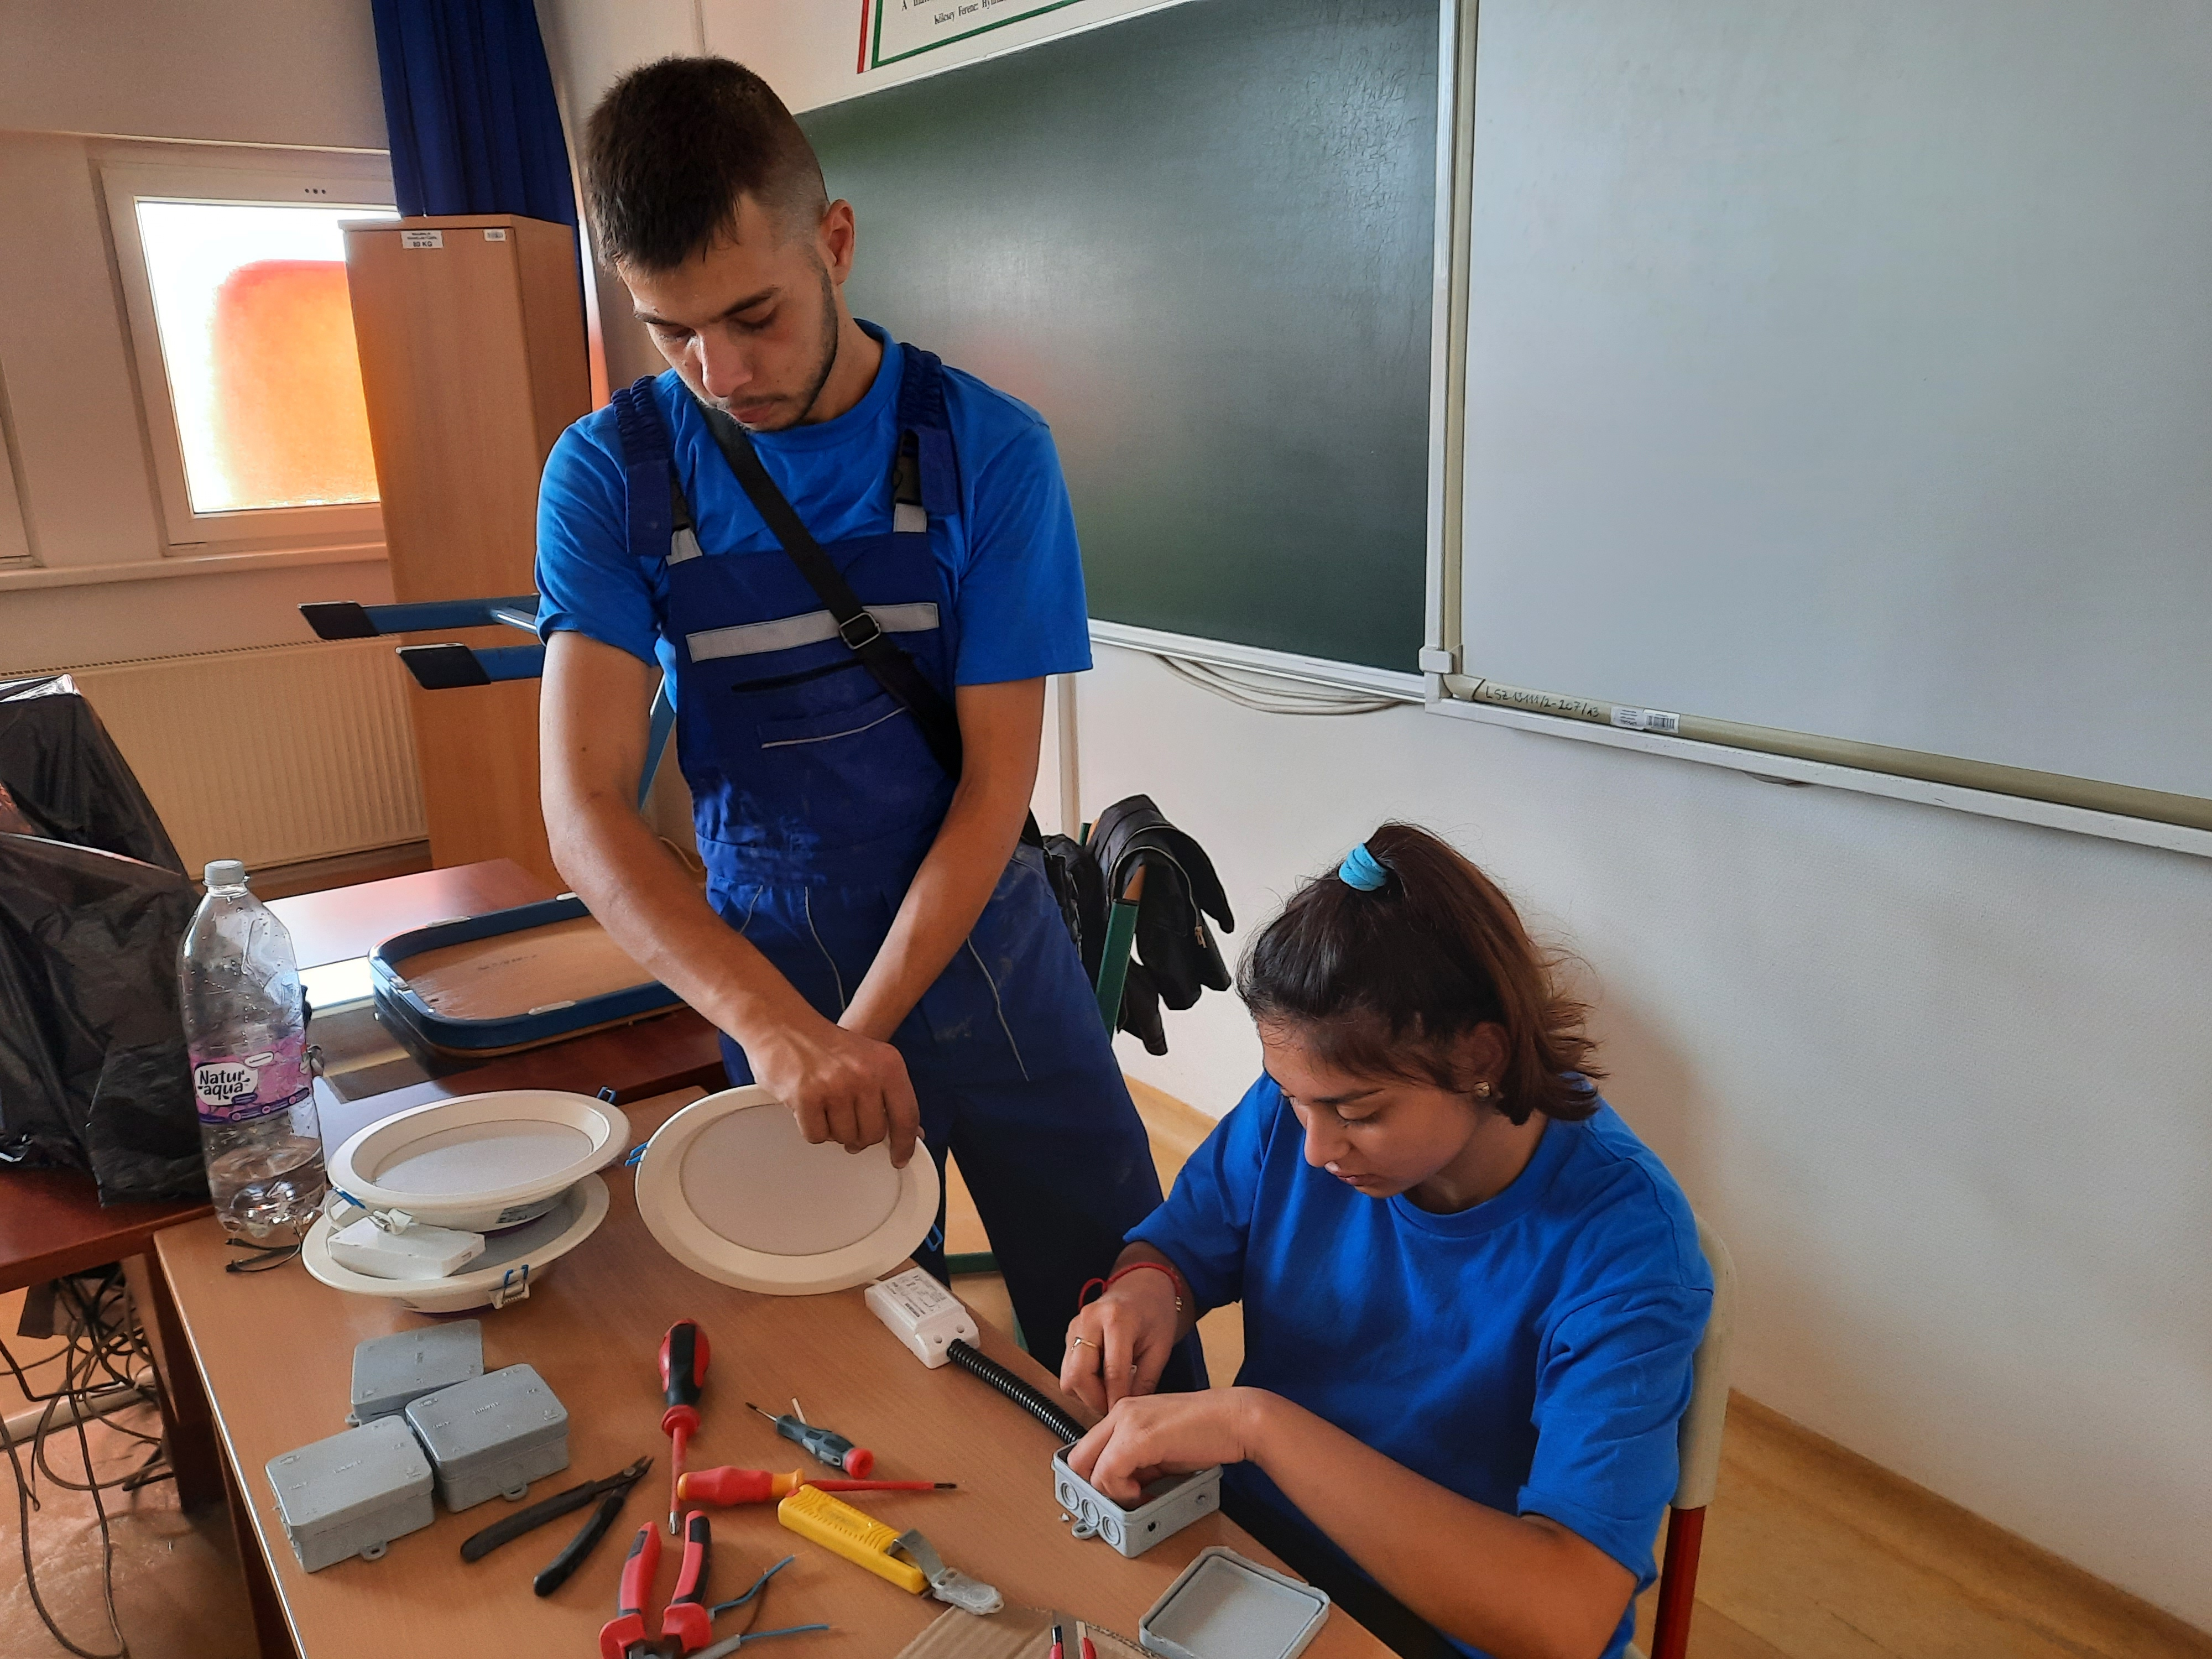
Работа в реална работна среда
в приемаща фирма „Begavill- 2003“ Kft
за специалност „Електрически машини и апарати“

Slide 19
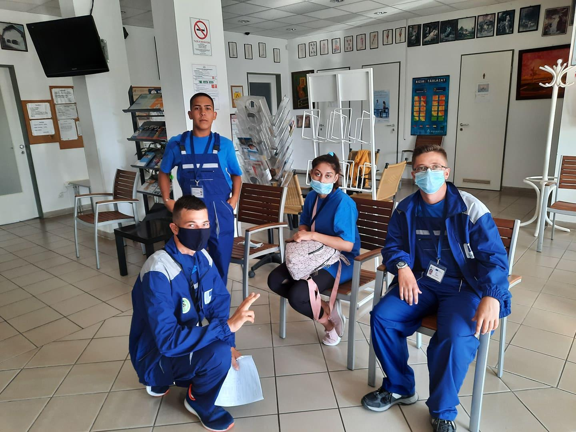
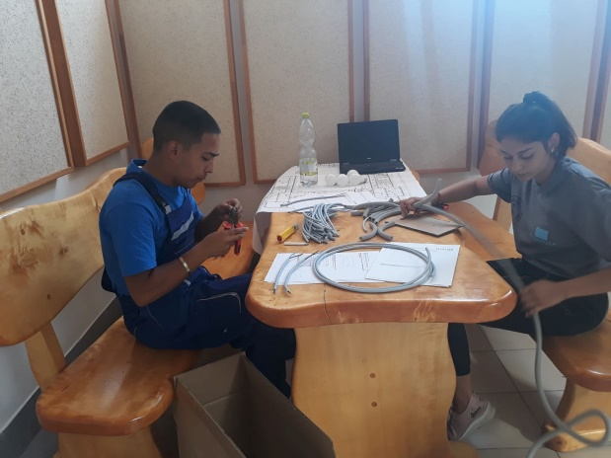
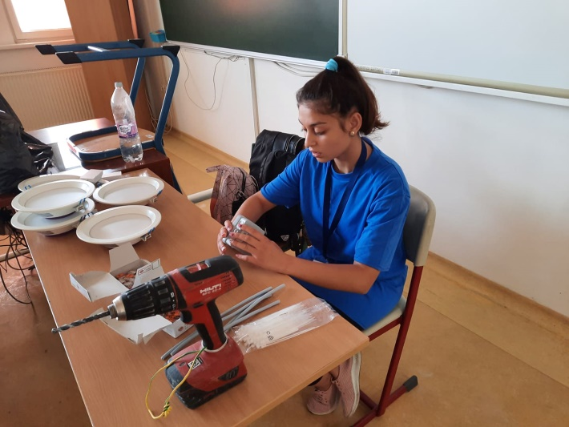
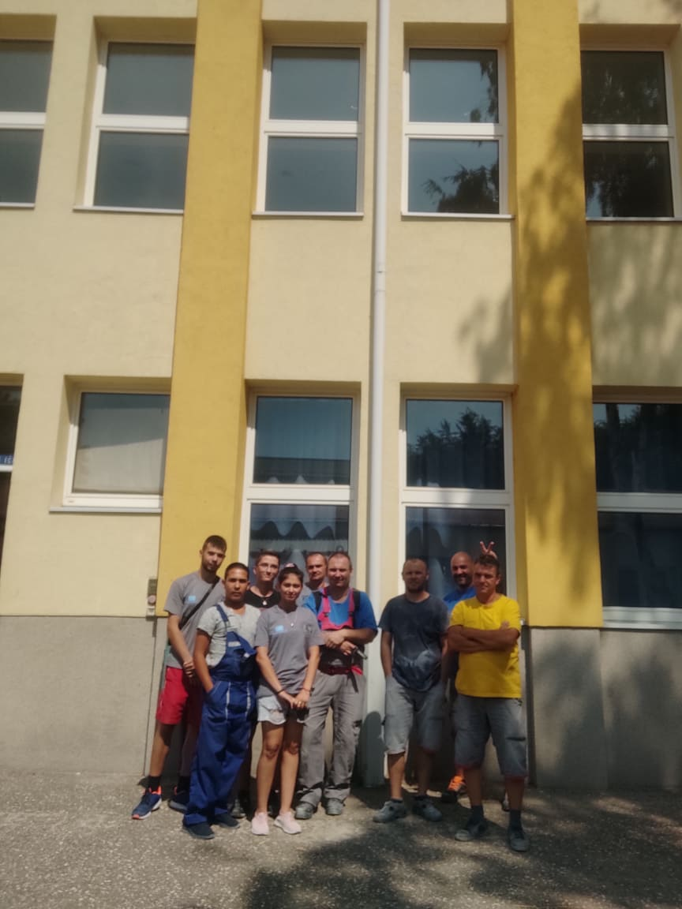
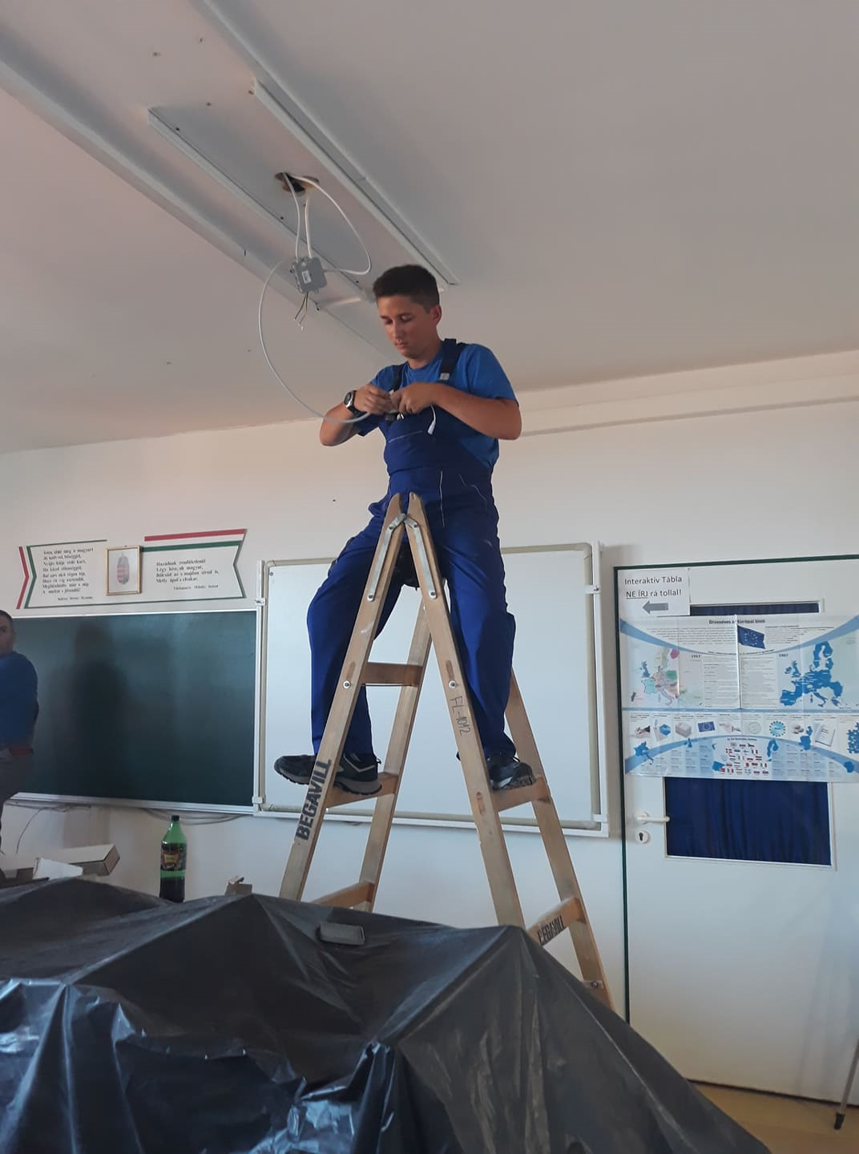
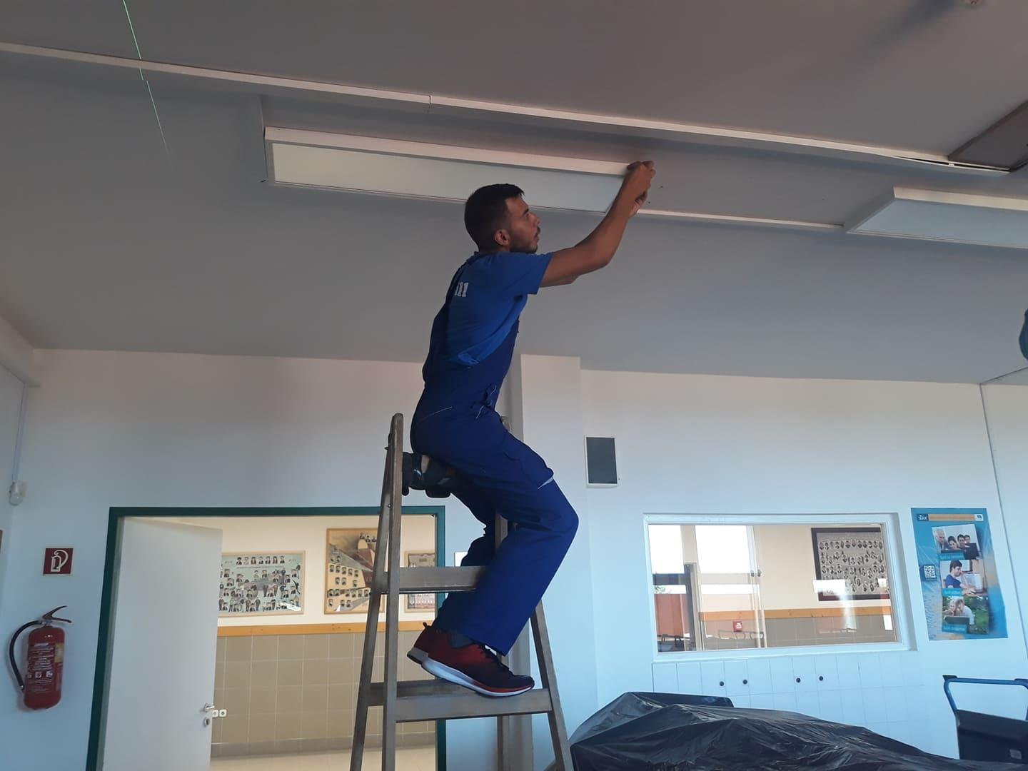

Slide 20
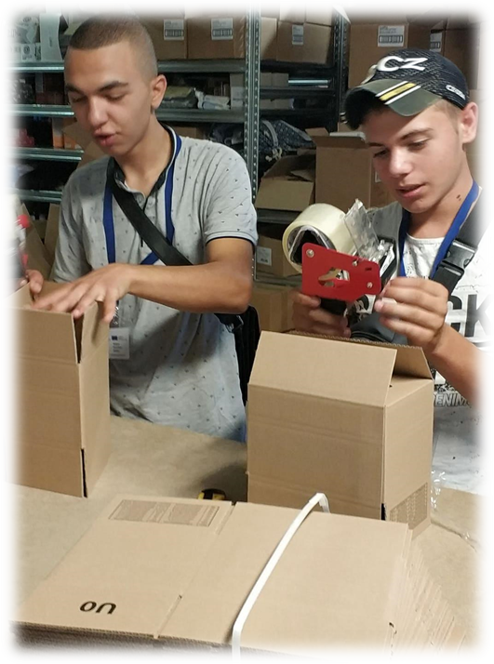
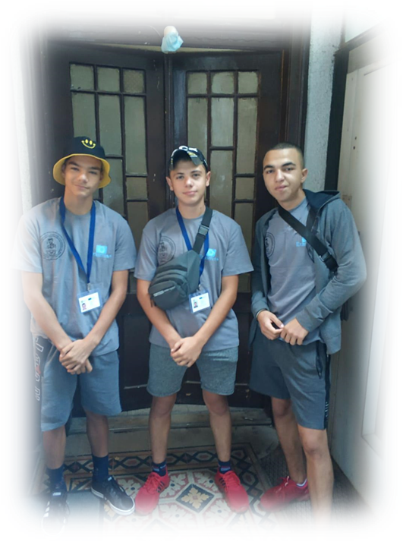
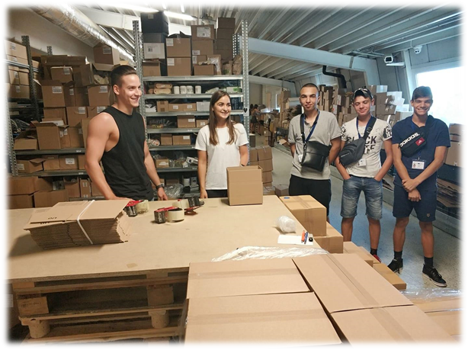
Работа в реална работна среда
в приемаща фирма „Fogado intezmenu Ilogistic“ Kft
за специалност „Машини и съоръжения за заваряване“

Slide 21
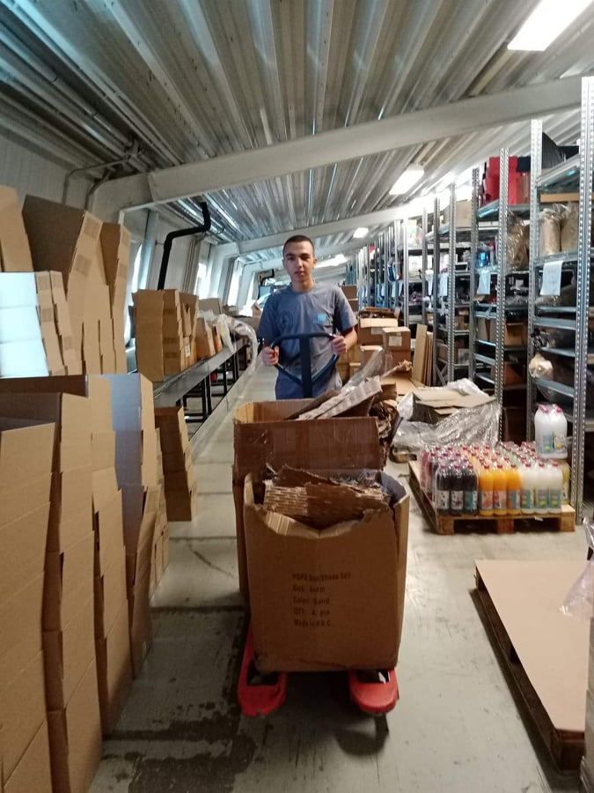
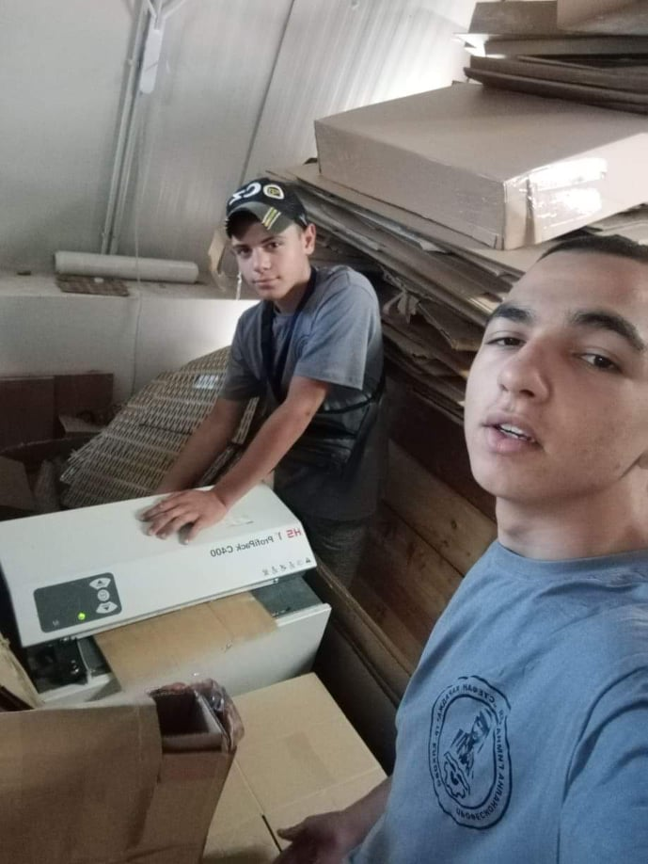
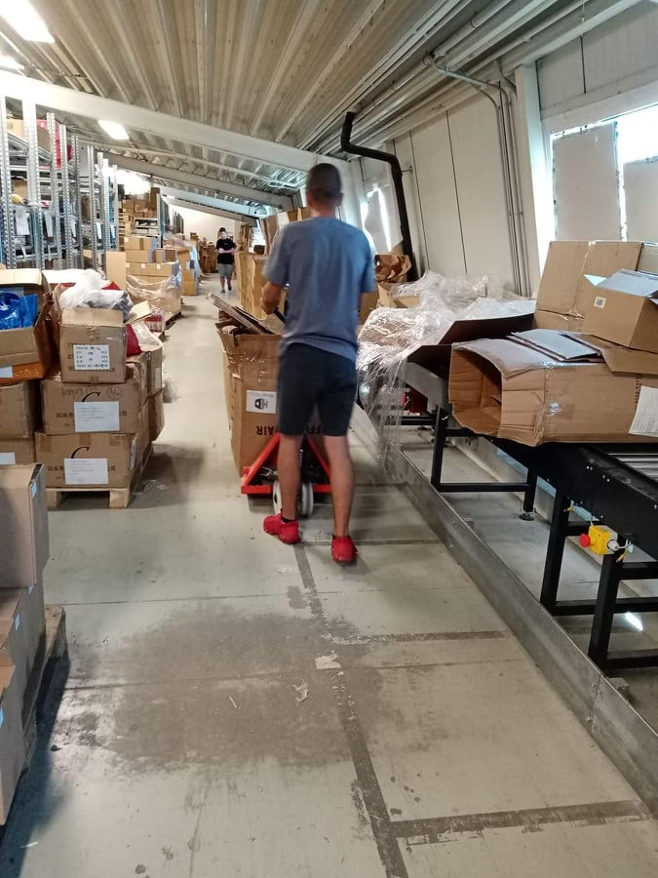
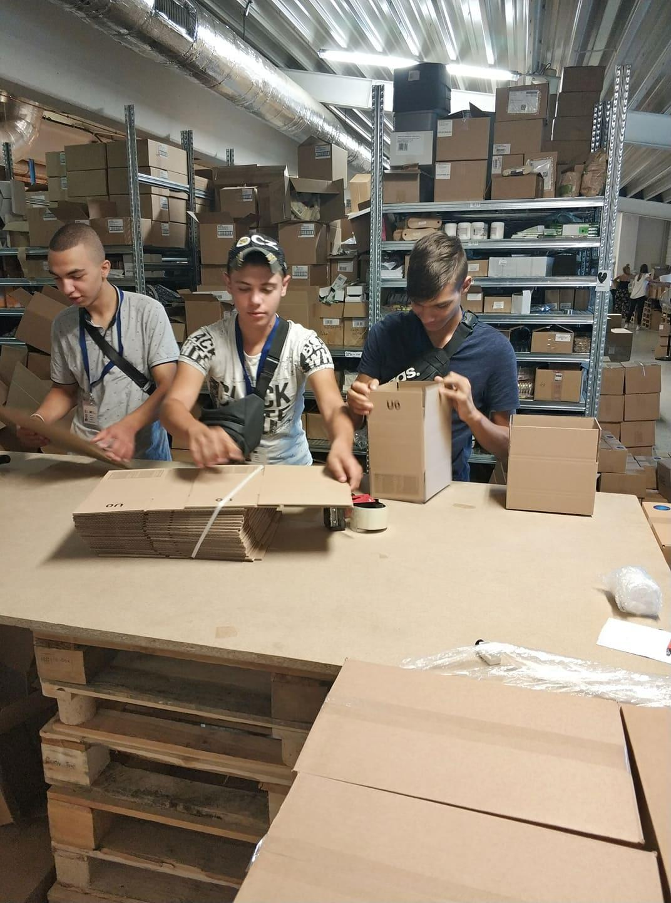

Slide 22
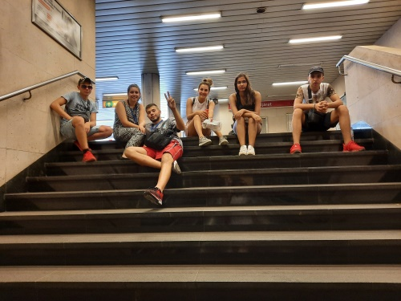
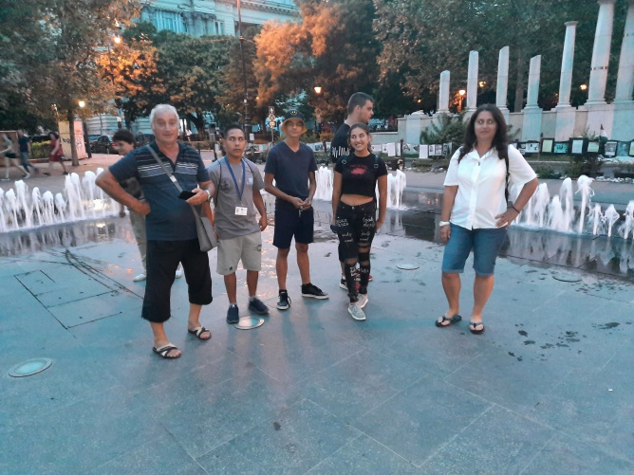
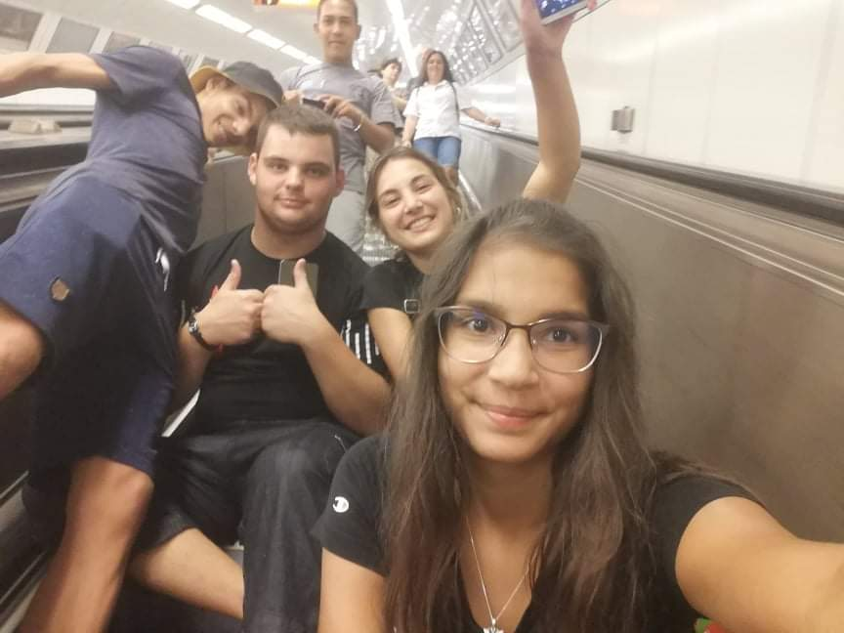
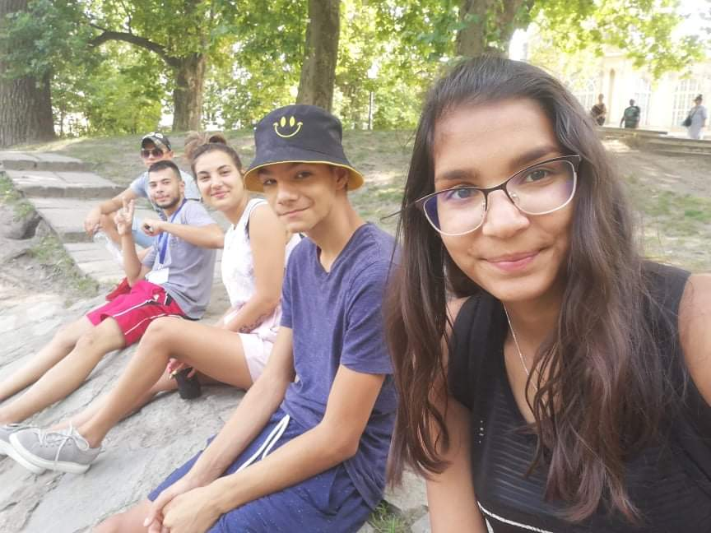
В свободното време

Slide 23
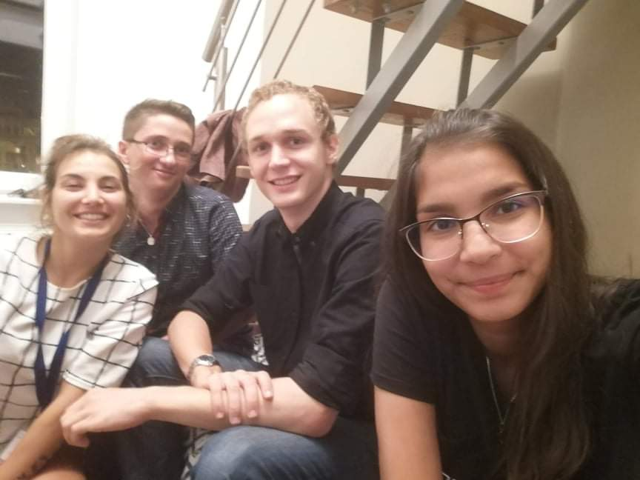
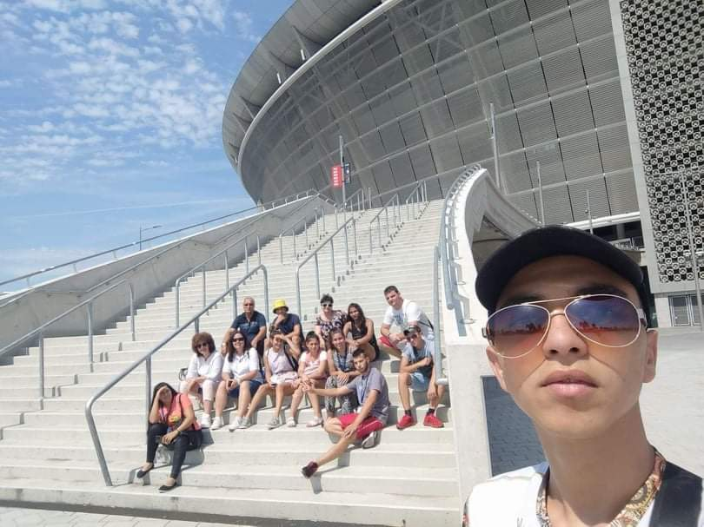
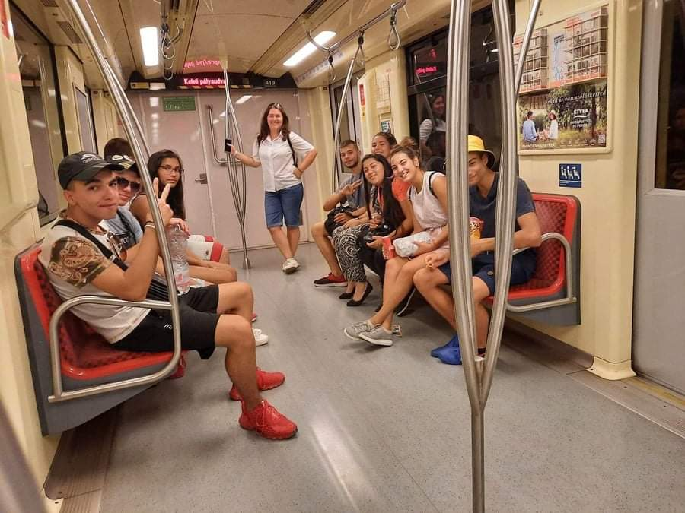
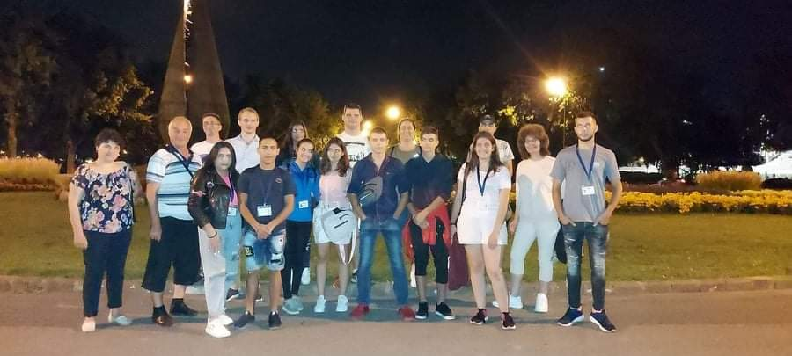
В свободното време

Slide 24
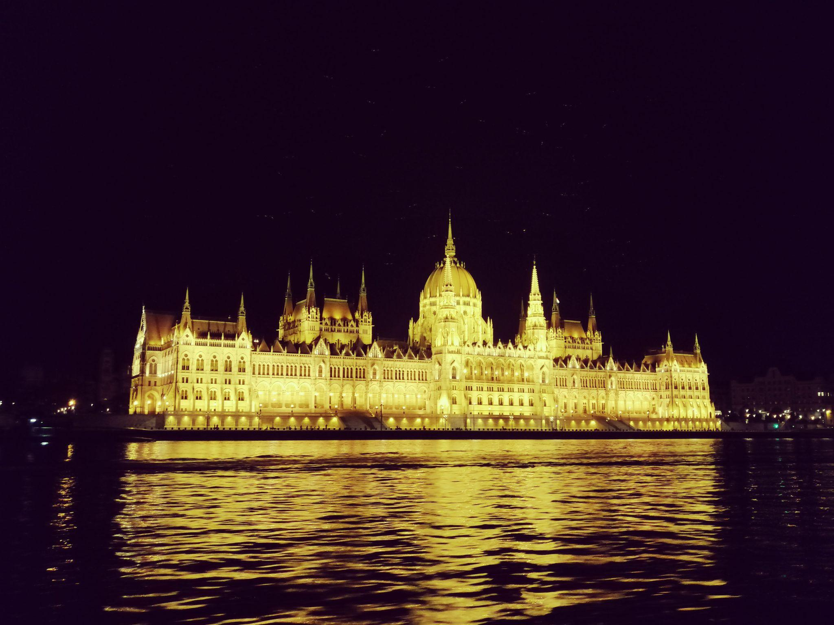
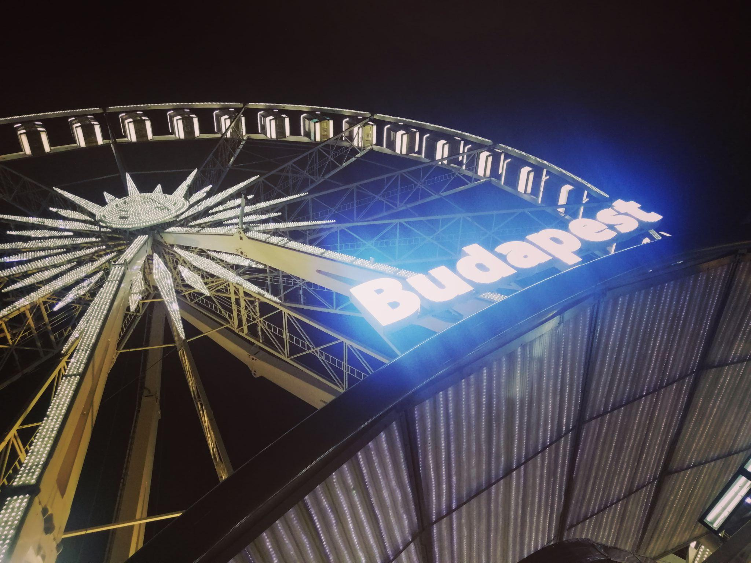
В свободното време

Slide 25
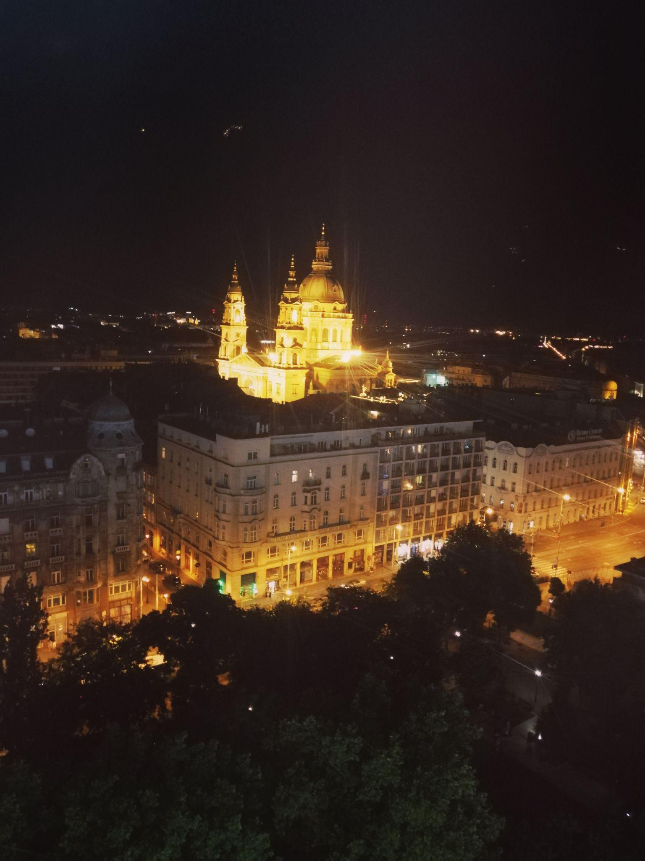
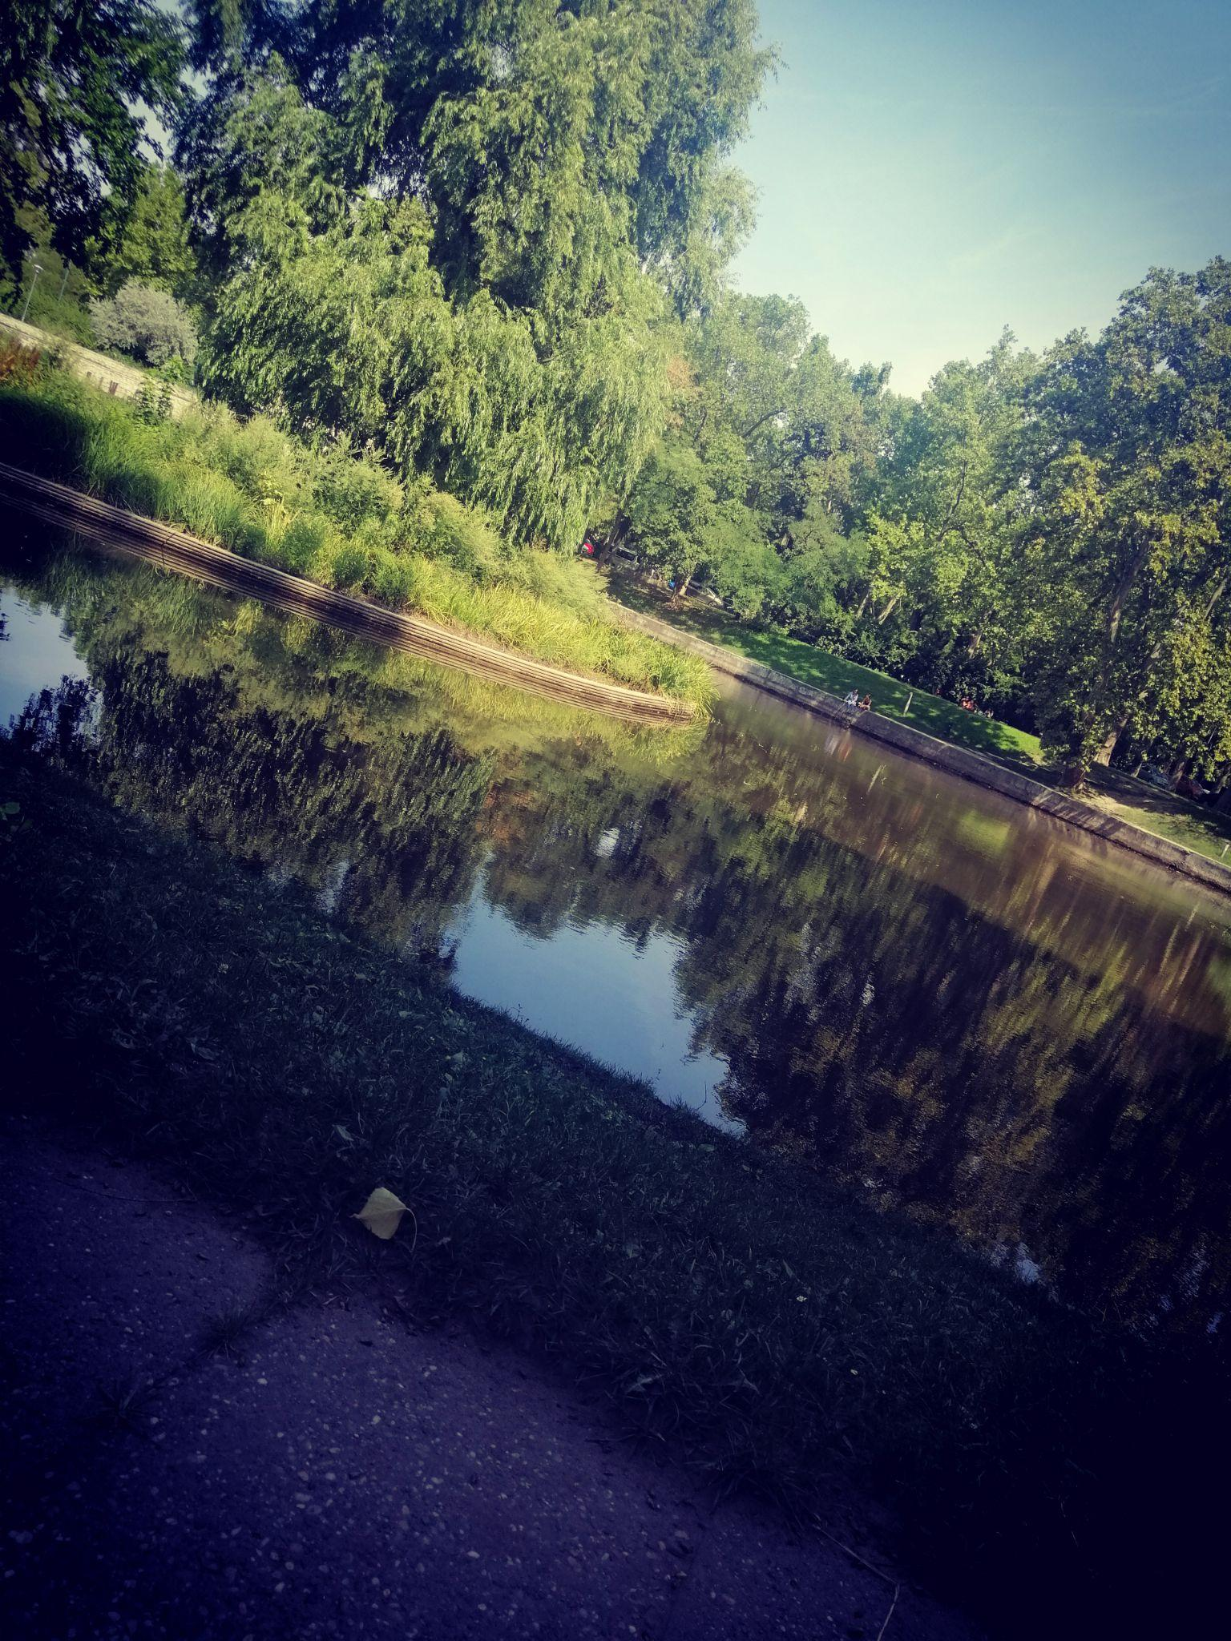
В свободното време

Slide 26
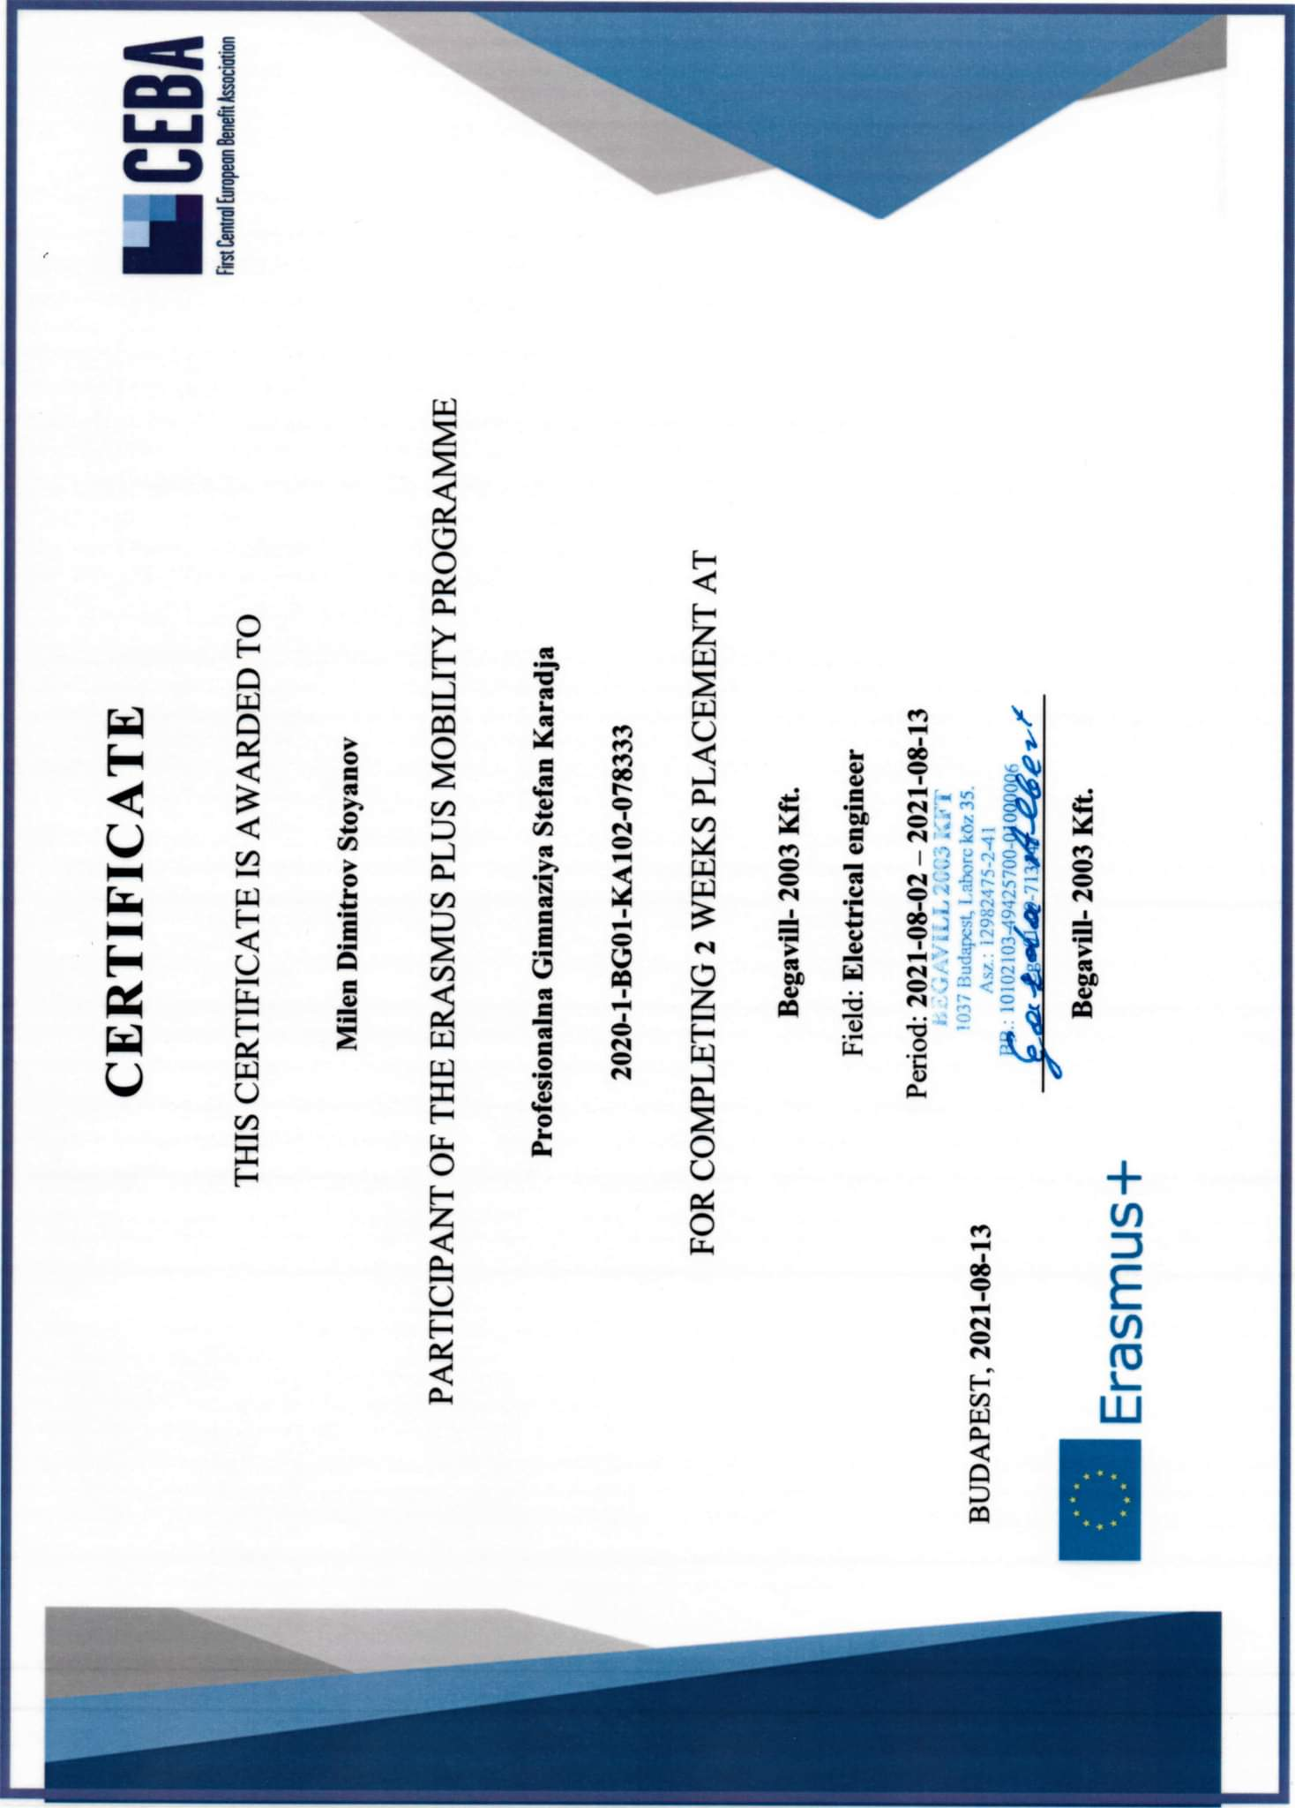
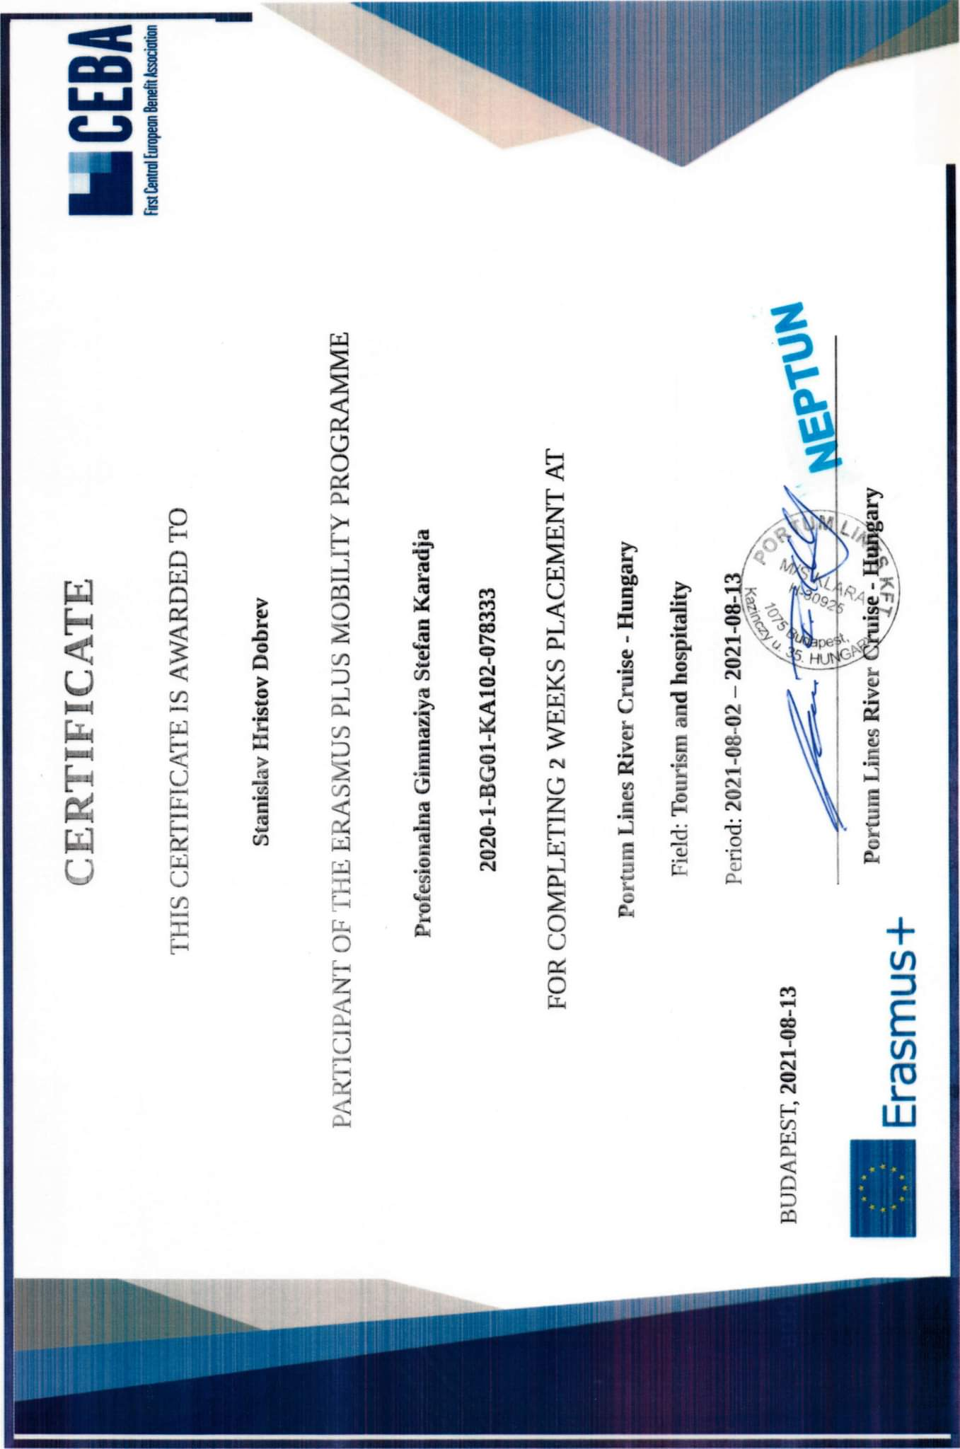
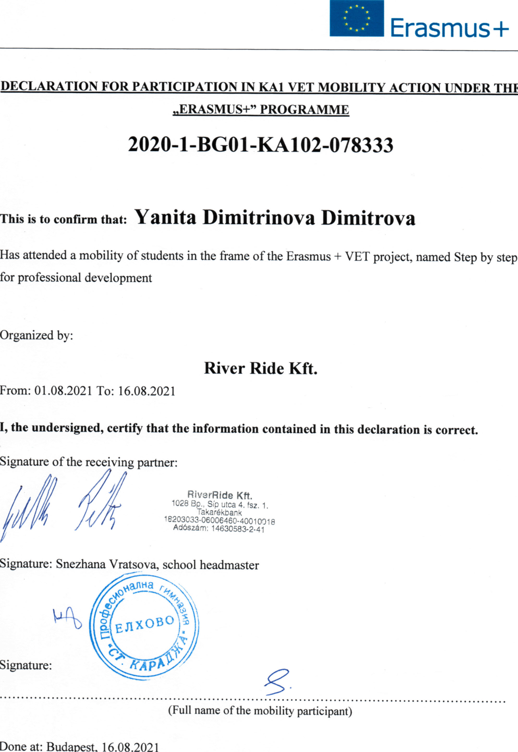
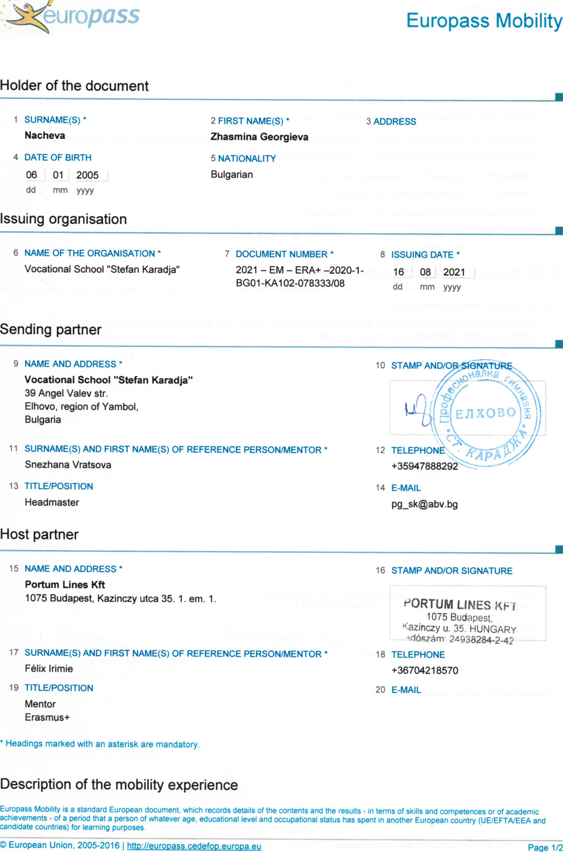
СЕРТИФИКАТИ

Slide 27
КОМПЕТЕНЦИИ, ПРИДОБИТИ ПО ВРЕМЕ НА МОБИЛНОСТТА
✓ Запознаване със сферите на дейност на приемащите фирми
✓ Знания и умения за работа в реална работна среда
✓ Работа в екип
✓ Развиване на качествата: точност, прецизност, акуратност
✓ Професионални компетенции и практически умения
✓ Подобрени езикови умения по английски език
✓ Подобряване на способността за по-бърза адаптация в прехода между училището и първото работно място
✓ Умения за разпознаване на историята, традициите и културата на чужда страна чрез символите и паметниците на културата, придобити чрез културната програма и способността да се оцени стойността на различните култури
✓ Развиване на капацитета за по-голяма толерантност към ценностите и поведението на други лица, самообразование и самоконтрол в междукултурна среда и по-бързо адаптиране към социалния и трудовия живот в чужда страна

Slide 28
ПОСТИГНАТИ РЕЗУЛТАТИ
Придобиване и подобряване на професионални знания и умения, отговарящи съвременните изисквания на пазара на труда
Повишаване нивото на езиковите знания
Развиване на способности за професионална и социална адаптация в реална работна среда
Изграждане на самочувствие за успешна реализация в конкурентна среда

Slide 29
ІІІ ЕТАП
Популяризиране и разпространение
на резултатите
от мобилността от 15.08.2021 г. До 31.10.2021 г.

Slide 30
ДЕЙНОСТИ ПО РАЗПРОСТРАНЕНИЕ НА РЕЗУЛТАТИТЕ
✓ Поместени материали на Erasmus+ Project Results Platform
✓ Поместена информация от всички етапи на протичане на проекта в секция Еразъм+ на сайта на ПГ “Стефан Караджа” гр. Елхово
✓ Поместен материал, свързан с мобилността и резултатите от нея в електронна медия «Елхово нюз»
✓ Поместен снимков и текстови материал на сайта на Професионална гимназия
✓ Проведена Конференция за отчитане на резултатите от мобилността
✓ Изготвена презентация за подготовката, протичането и резултатите от проекта

Slide 31
✓ Изработени рекламни папки, брошури, химикалки, табло със снимков материал, отразяващи мобилността
✓ Предоставени рекламни материали на партньора, които да бъдат
разпространени сред учениците в гимназията
✓ Разпространяване на информационни и рекламни материали за
Програма Еразъм+ и провежданата мобилност:
- по време на състезаниятя “Най-добър в професията ”
- в Деня на отворени врати
- по време на Конференцията за отчитане на резултатите от мобилността
- сред целевите групи

Slide 32
ПОПУЛЯРИЗИРАНЕ И РАЗПРОСТРАНЕНИЕ НА РЕЗУЛТАТИТЕ
Професионална гимназия „Стефан Караджа“ гр. Елхово със спечелен нов проект по Програма „Еразъм+“ – Elhovo.news
Снимки: Ученици от ПГ „Стефан Караджа“ гр. Елхово придобиха практически умения в Будапеща, Унгария – Elhovo.news
Професионална гимназия"Стефан Караджа" | Facebook
Професионална гимназия "Стефан Караджа" – Елхово (pgsk-elhovo.com)

Slide 33
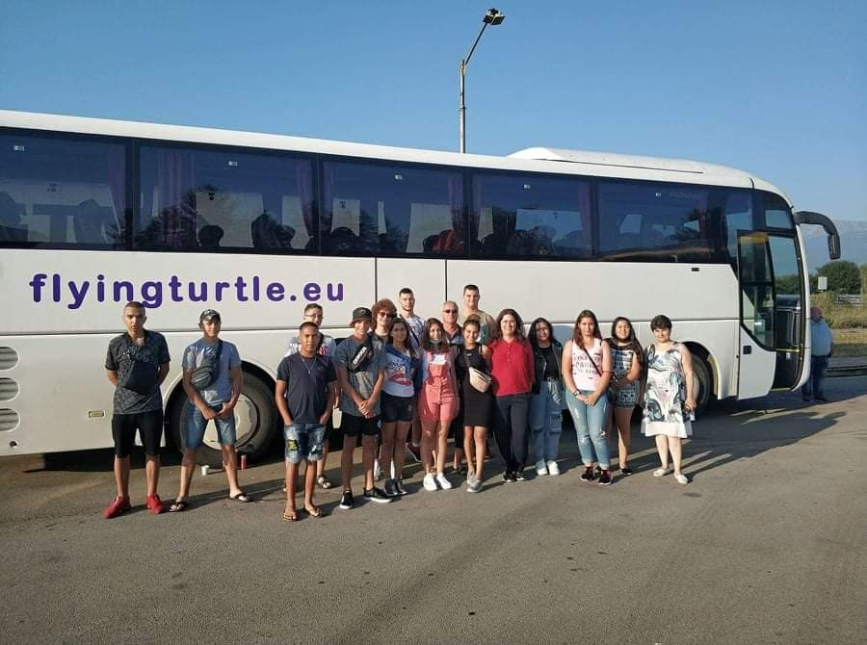
НИЕ УЧАСТВАХМЕ!
«Добихме ясна представа и опит по дадените професии, които изучаваме. Разгледахме и опознахме културата и историята на Унгария. Запознахме се и обменихме опит с много нови хора. За нас това изживяване беше истинско приключение и в съзнанието ни ще остане като един мил спомен.»
Минка Кирилова от специалност
«Екскурзоводско обслужване»

Slide 34
НИЕ УЧАСТВАХМЕ!
Незaбравимо преживяване! Работихме в екип с нови хора от Унгария, Украйна в реална работна среда. Научихме се на точност, прецизност, акуратност. Разгледахме забележителности в Будапеща, плавахме с корабче по река Дунав, посетихме пеещия фонтан и малкото селце Сентендре. Определено бихме участвали отново, при нова възможност.
Ученици от специалност «Електрически машини и апарати»

